Slide 1
Jardines de CASTILLEJA DE GUZMAN
Visita en febrero del 2015
Selección de textos y fotografías por
JOSE ELIAS BONELLS

Slide 2
Jardines de Castilleja de Guzmán
La fama de Forestier como jardinero, tras su trabajo en el Parque de María Luisa, hizo que el conde de Castilleja de Guzmán le llamara para que dotase a su hacienda del siglo XVII de unos jardines amenos y de hechura francesa.
Quería el conde tener un mirador acorde con la vista que se dominara desde él: la ciudad de Sevilla.
Para salvar las copas de los olivos que circundaban la finca, Forestier elevó el terreno.
.

Slide 3
Dispuso un plano inclinado de dos hectáreas y media donde plantó mirtos y arrayanes formando estructuras geométricas de gusto renacentista.
Puso un bosquete simulador de encinares y un paseo de jacarandas, escalinatas de mármol, setos, naranjos y pérgolas.
Hizo construir una gran fuente junto al mirador, levantó kioscos perimetrales y colocó una fuente adosada a la pared lateral del palacio, con un mascarón monstruoso a la que se ha llamado «fuente de la vieja».
Se trata, pues, de un jardín histórico en cuyos 26.000 metros cuadrados crecen 61 especies de árboles, arbustos y plantas trepadoras, muchos de ellos norteafricanos.

Slide 4
Poco después de esta reordenación, de inusitada belleza, el conde vendió sus posesiones a los hermanos Lissen, que en 1937 lo cedieron al Ayuntamiento de Sevilla.
Éste, a su vez, lo traspasó al Ministerio de Educación Nacional en 1943. Cinco años más tarde, coincidiendo con el centenario de la Reconquista de Sevilla y de la Marina española, Franco inauguró en el edificio el colegio mayor Santa María del Buen Aire, destinado a acoger a profesores y alumnos iberoamericanos en sus estancias hispalenses.
Desde entonces fue un centro adscrito a la Universidad de Sevilla y dirigido por la Institución Teresiana.

Slide 5
Tras unos años de decadencia, en los que la maleza ha ido avanzando hasta convertir el jardín en una selva, la Universidad decidió restaurarlo, tal vez espoleada por la petición del Ayuntamiento de Castilleja de Guzmán, que pretendía agregar los jardines a un parque anejo.
Hasta el momento, y desde el mes de noviembre, se ha procedido a limpiar y podar, aunque algún que otro árbol ha tenido que ser talado por la amenaza que representaba.
Una empresa especializada, bajo la dirección del catedrático de Botánica Benito Valdés, le devolvió su viejo y perdido esplendor a este jardín culto que iba pareciéndose cada vez más a una romántica ruina.
Se sustituyo el oxidado sistema de riego, y en cuanto el invierno decline serán sembrados los setos para restituir el trazado de macizos que se han perdido

Slide 6
La idea que alumbra al Rectorado es que para dentro de un año el jardín haya recobrado su carácter paisajístico, aunque ya no este rodeado de olivares sino de urbanizaciones y carreteras avasalladoras.
Esto ocurría a finales del 2004
Pero no sucedió así.

Slide 7
El jardín histórico de Castilleja de Guzmán (Sevilla), uno de los cuatro que diseñó en Andalucía el urbanista francés Jean Claude Nicolás Forestier, fue declarado Bien de Interés Cultural (BIC) la pasada semana por la Consejería de Cultura.
Una vez logrado este primer objetivo, la plataforma ciudadana creada para salvaguardar el jardín, alerto sobre el peligro que se cernía sobre su entorno: la cornisa norte del Aljarafe.
"Existen amenazas gravísimas, como el proyecto de una carretera y la especulación inmobiliaria“.
El jardín histórico de Castilleja de Guzmán (Sevilla), uno de los cuatro que diseñó en Andalucía el urbanista francés Jean Claude Nicolás Forestier, fue declarado Bien de Interés Cultural (BIC) por la Consejería de Cultura.

Slide 8
"La cornisa norte del Aljarafe es uno de los tres espacios de gran valor ambiental que se conservan en el área metropolitana de Sevilla. Los otros dos son la isla de La Cartuja y Tablada.
El paisaje, que Forestier integró en el diseño de su jardín como una parte importante, está amenazado por un proyecto de carretera que uniría a Castilleja de Guzmán y Camas; además de por la iniciativa privada que pretende construir masivamente en la zona.
El valor del jardín no es solo arquitectónico e histórico; sino que depende del emplazamiento que ocupa: el lugar primitivo de poblamiento de Sevilla.
"La declaración de BIC con categoría de jardín histórico, publicado en el Boletín Oficial de la Junta de Andalucía (BOJA) supone que el jardín deberá abrirse al público determinados días y que se rehabilitará no sólo la parte botánica, sino también la arquitectónica.

Slide 9
Pero lo que es más importante es que el Ayuntamiento de Castilleja de Guzmán contará con un instrumento legal para proteger el entorno del jardín y declararlo zona no urbanizable",
Forestier (1861-1930) diseñó este jardín en 1927 por encargo del tercer conde de Castilleja de Guzmán.
La propiedad pasó al Ministerio de Educación en 1948 y desde mediados de los sesenta se convirtió en un colegio femenino, el Colegio Mayor de Santa María del Buen Aire.

Slide 10
En esta obra Forestier, que entonces era un urbanista reputado en todo el mundo, sintetizó sus conocimientos del paisajismo del barroco francés, con el jardín romántico inglés del siglo XIX y las claves del jardín hispano-musulmán"
"El jardín no son sólo dos hectáreas de plantas, pérgolas, fuentes y balcones; en él tiene casi más interés la integración del paisaje“.
Las otros tres jardines de Forestier en Andalucía son la remodelación del jardín privado de los Montpensier para convertirlo en el actual parque de María Luisa (Sevilla), la finca de Moratalla en Hornachuelos (Córdoba) y el del Palacio del Rey Moro en Ronda (Málaga).

Slide 11
El jardín de Castilleja de Guzmán es una de las últimas creaciones del ingeniero forestal francés Forestier situado en pleno Aljarafe sevillano, por encargo del IV Conde de Castilleja de Guzmán, (Joaquín Rodríguez de Rivas y de la Gándara).
Fue reformado con extraordinaria sensibilidad entre 1920-1928. Forestier hizo un jardín único en su género, como mirador que permitía prolongar la mirada, la emoción y contemplación sin interferencias hasta Sierra Morena y Grazalema.
A través de los paisajes más atractivos de Sevilla. Los parterres, el laberinto, las fuentes y los arriates que han permanecido semi-abandonados durante medio siglo.

Slide 12
Hoy en día estos jardines ya han sido incorporados al Catálogo General del Patrimonio Histórico Andaluz, fue declarado Bien de Interés Cultural (BIC) con categoría de monumento.
El jardín conserva su trazado primitivo manteniendo, notorias y visibles sus esencias foresterianas.
Jacarandás, cipreses, parterres, fuentes y bancos de azulejos sirven de preámbulo a la explosión de belleza botánica que nos podemos encontrar en su interior.
Su conservación y mantenimiento no es el que merece un jardín histórico declarado. B.I.C

Slide 13
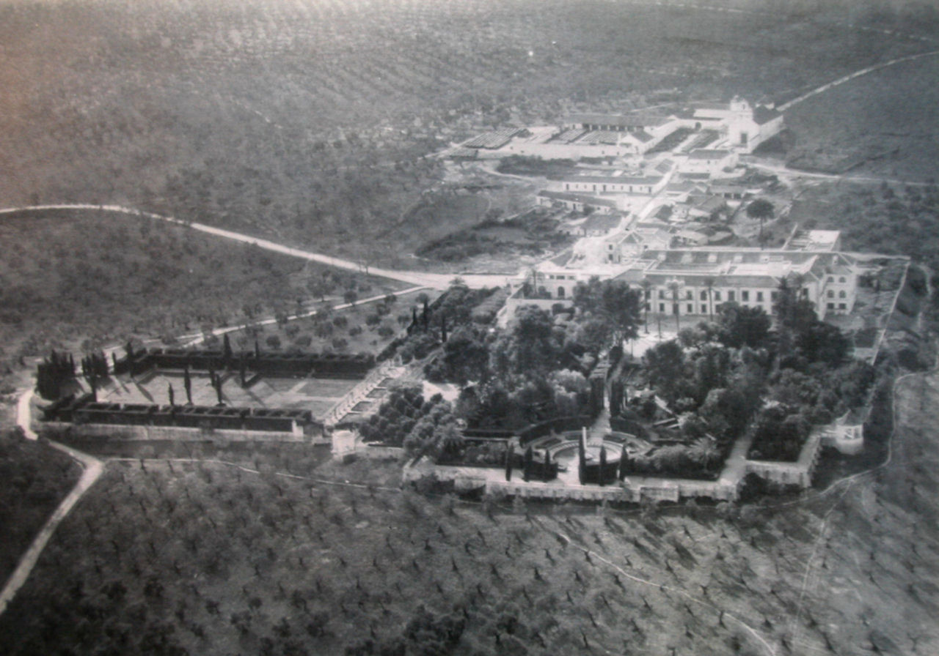

Slide 14
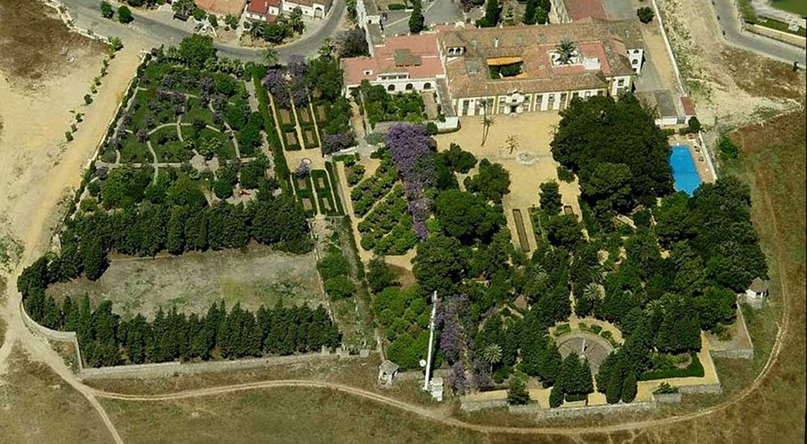
Notes:
Jardines de Castilleja de Guzmán

Slide 15
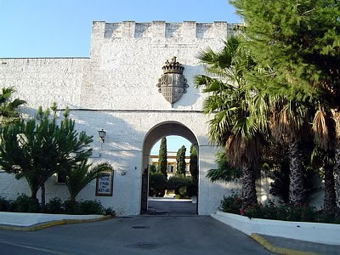
Notes:
Jardines de Castilleja de Guzmán

Slide 16
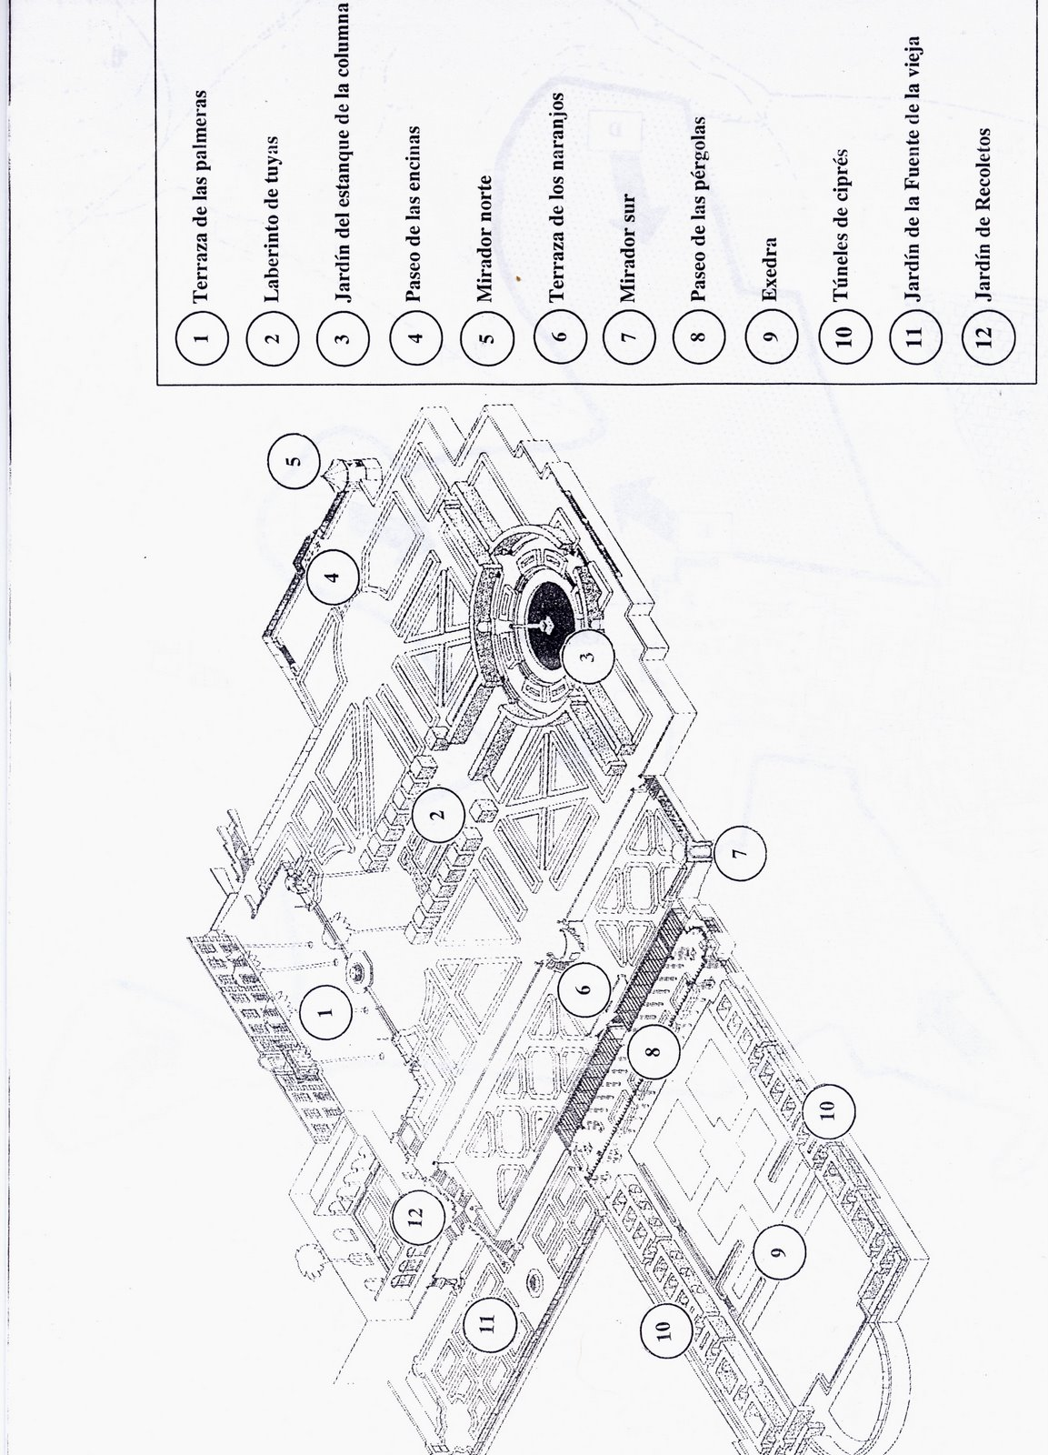

Slide 17
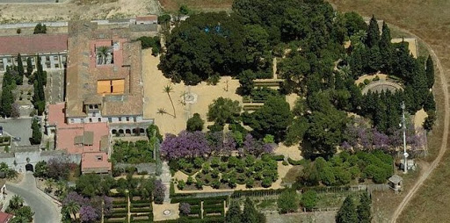
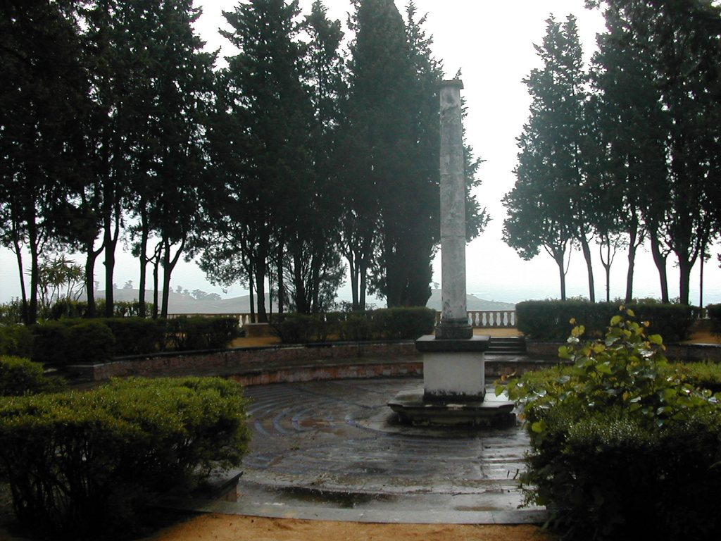
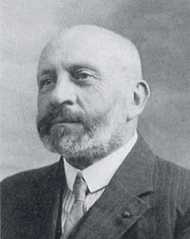
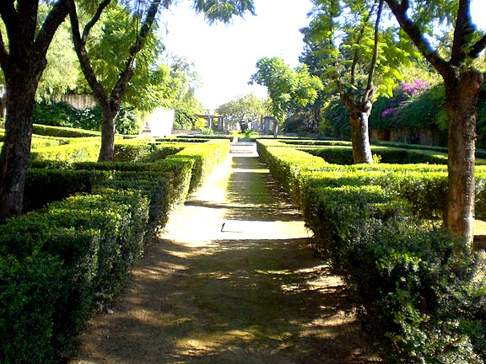
Notes:
Jardines de Castilleja de Guzmán

Slide 18
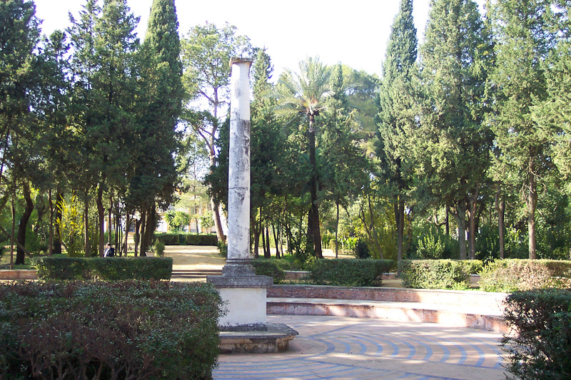
Notes:
Jardines de Castilleja de Guzmán

Slide 19
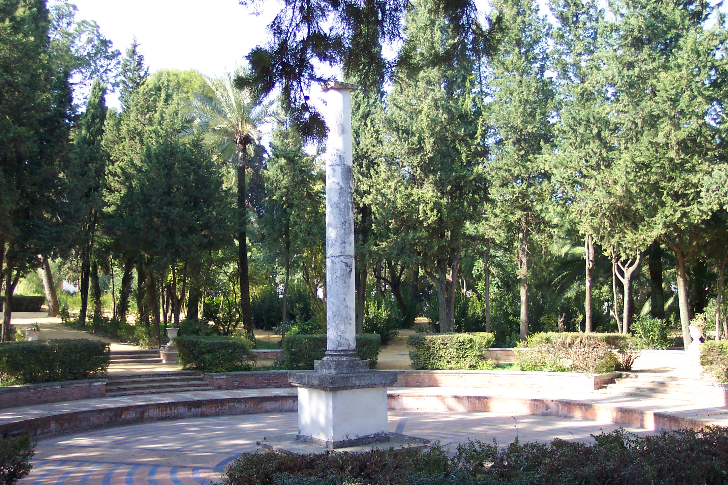
Notes:
Jardines de Castilleja de Guzmán

Slide 20
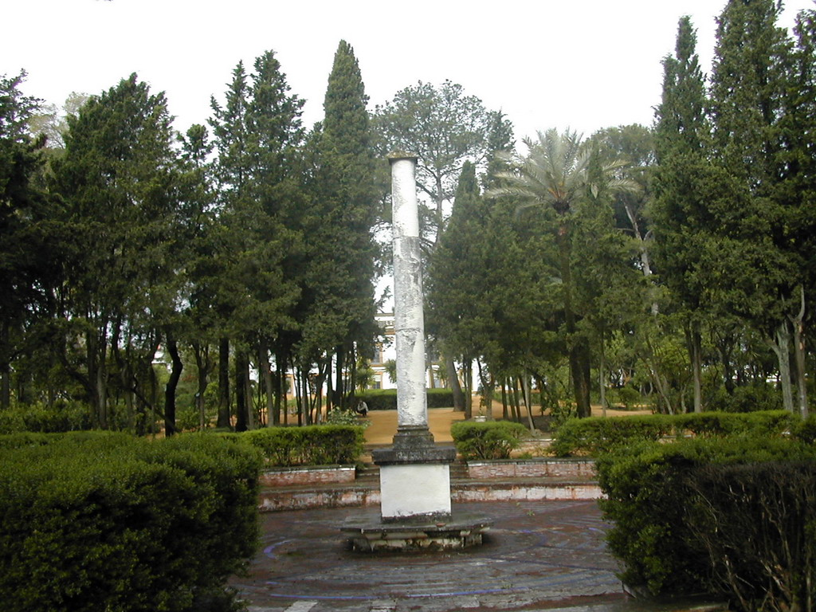
Notes:
Jardines de Castilleja de Guzmán

Slide 21
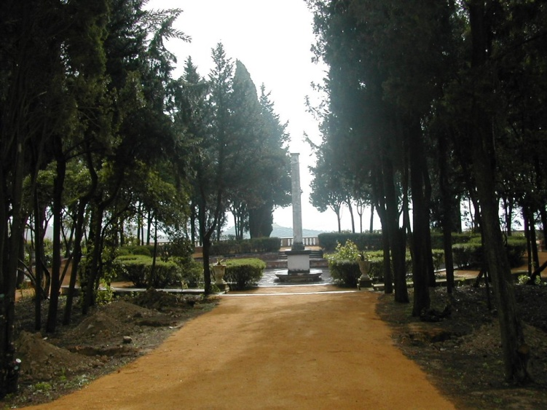
Notes:
Jardines de Castilleja de Guzmán

Slide 22
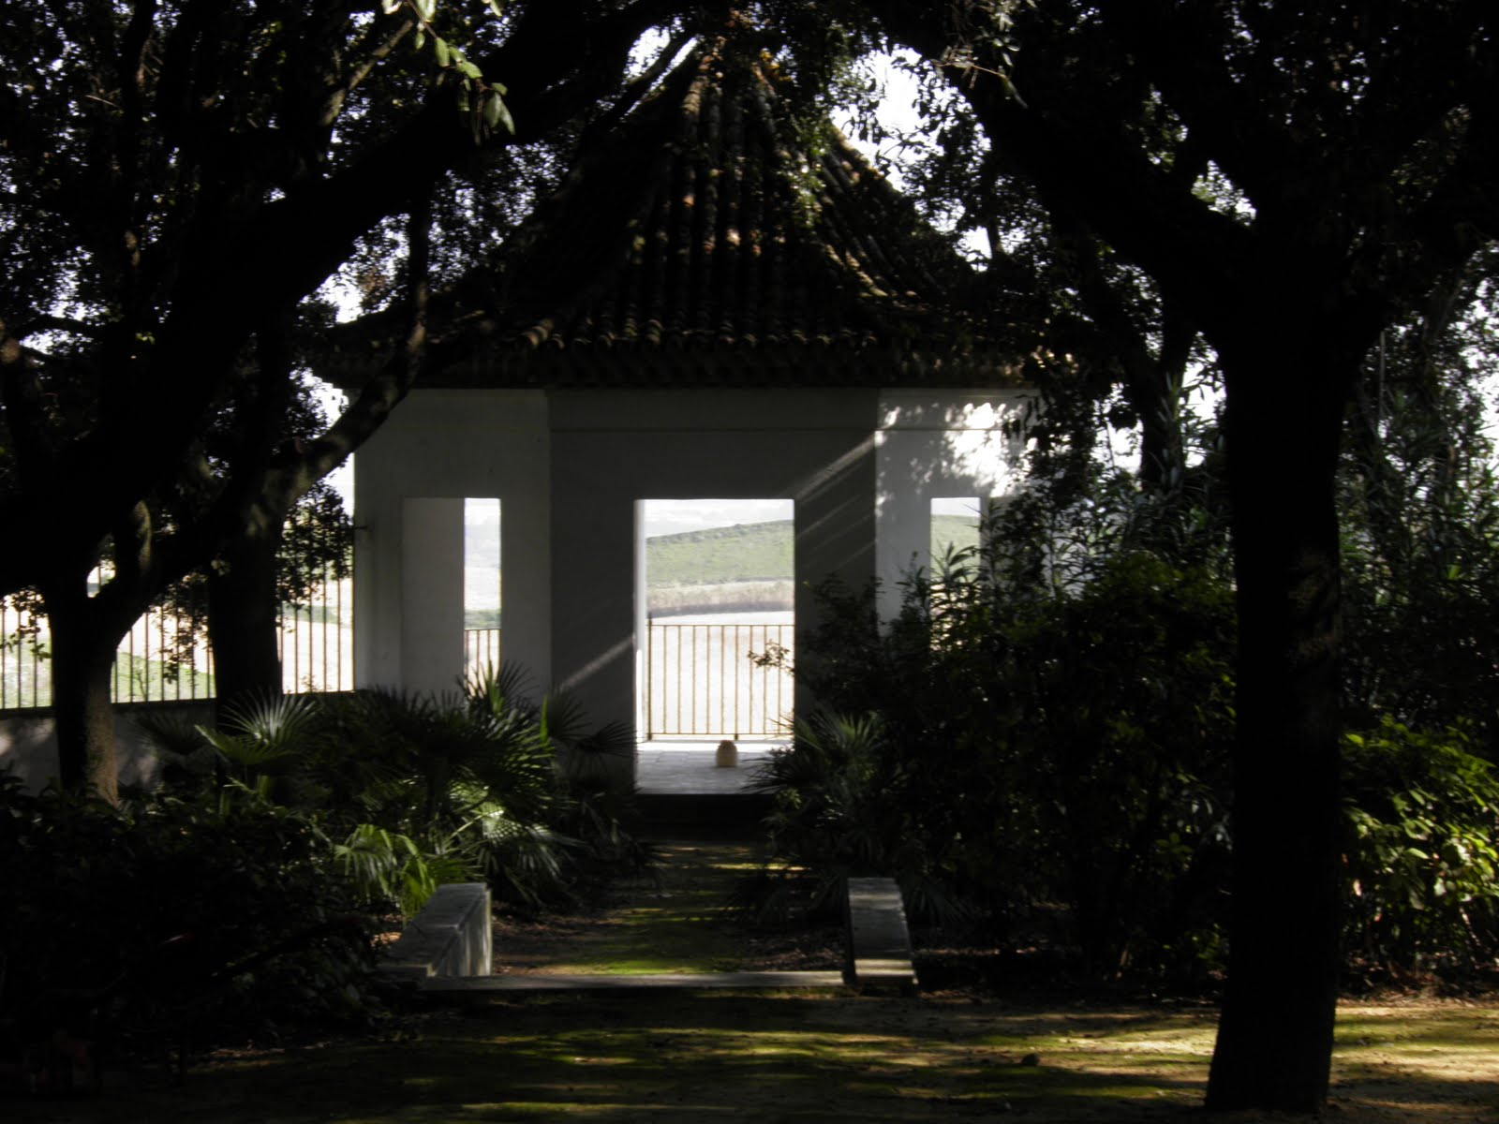
Notes:
Jardines de Castilleja de Guzmán

Slide 23
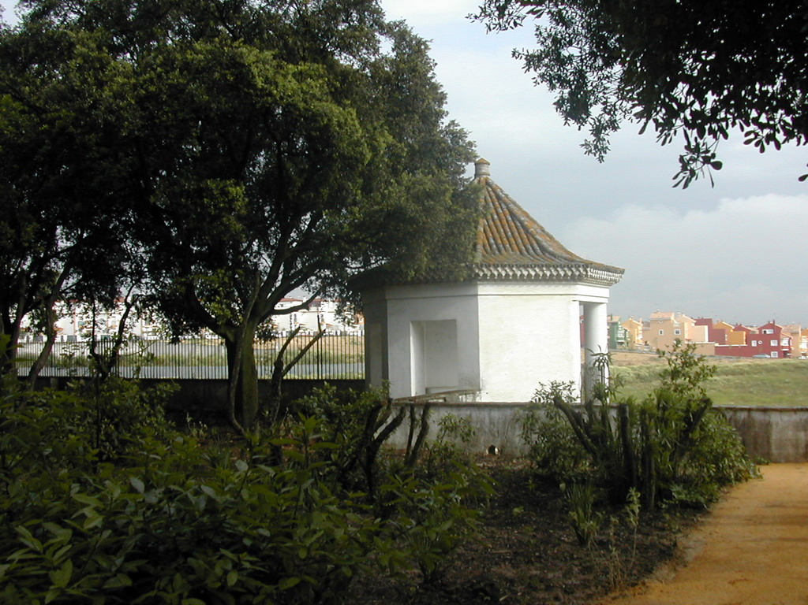
Notes:
Jardines de Castilleja de Guzmán

Slide 24
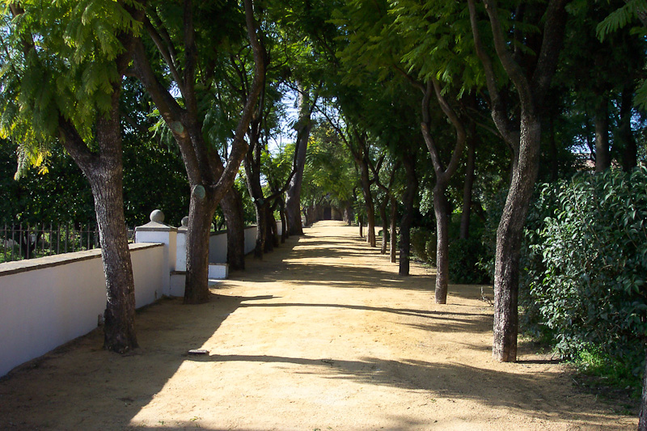
Notes:
Jardines de Castilleja de Guzmán

Slide 25
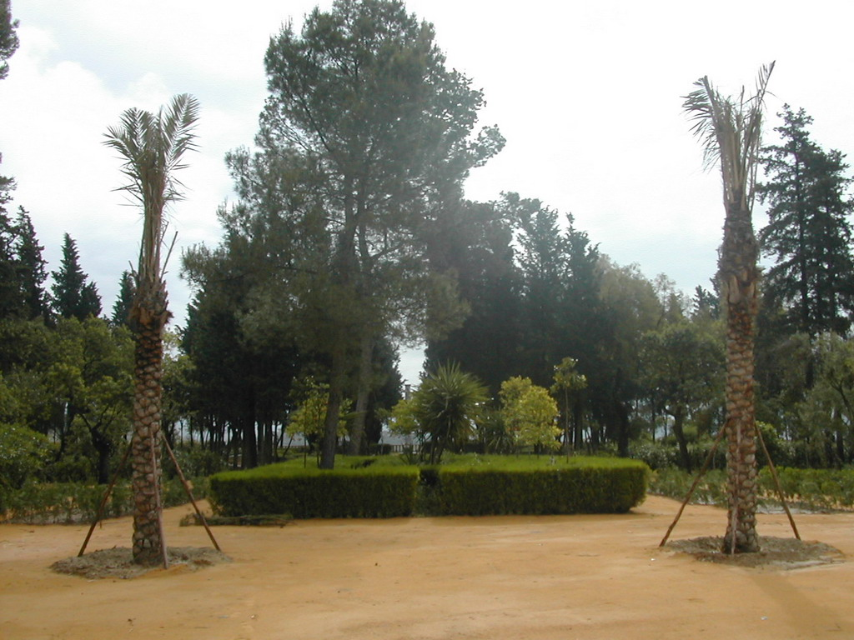

Slide 26
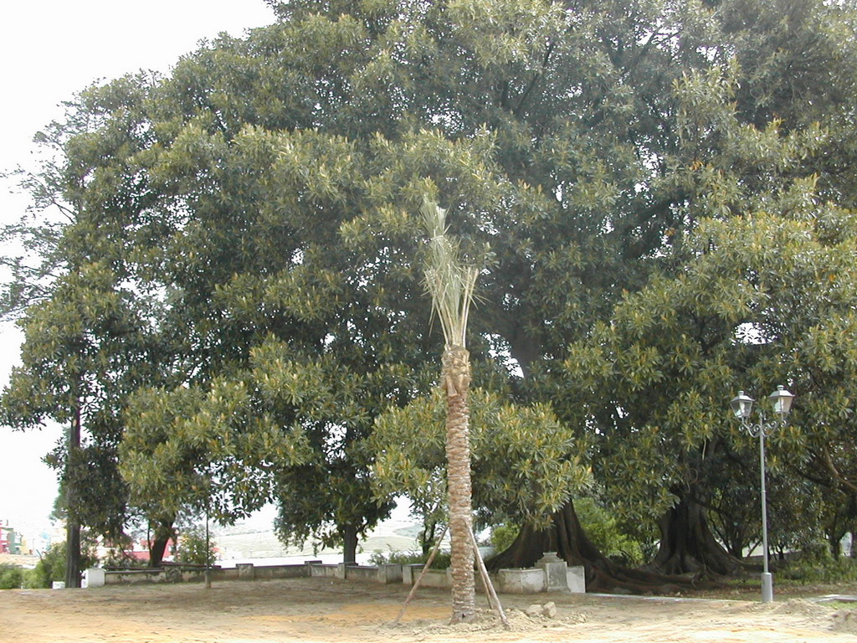

Slide 27
Notes:
Jardines de Castilleja de Guzmán

Slide 28
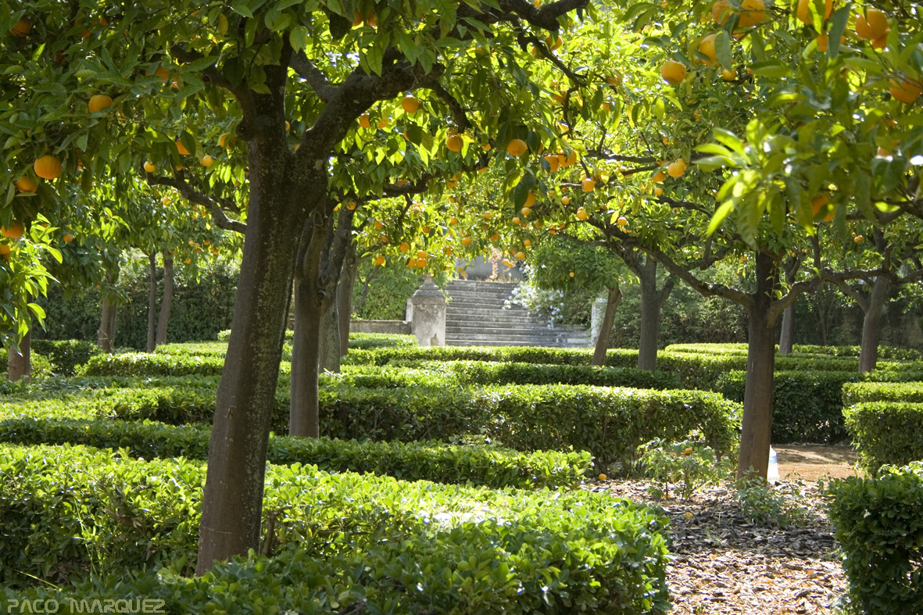
Notes:
Jardines de Castilleja de Guzmán

Slide 29
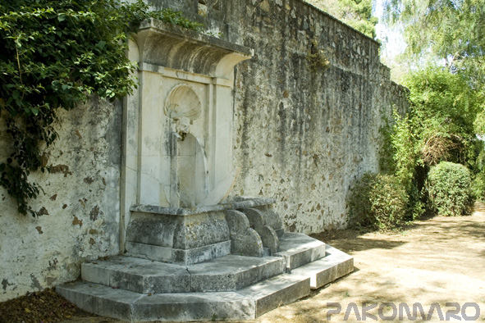
Notes:
Jardines de Castilleja de Guzmán

Slide 30
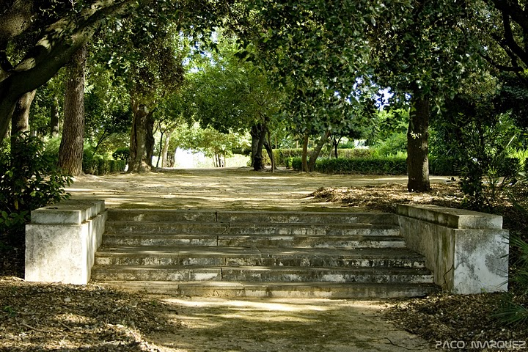
Notes:
Jardines de Castilleja de Guzmán

Slide 31
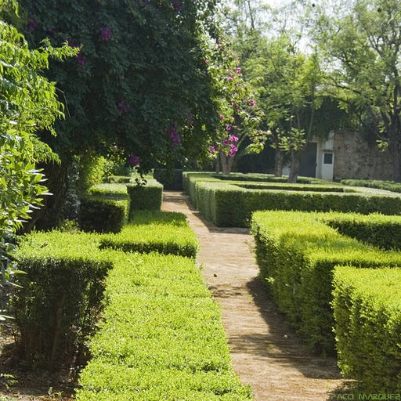
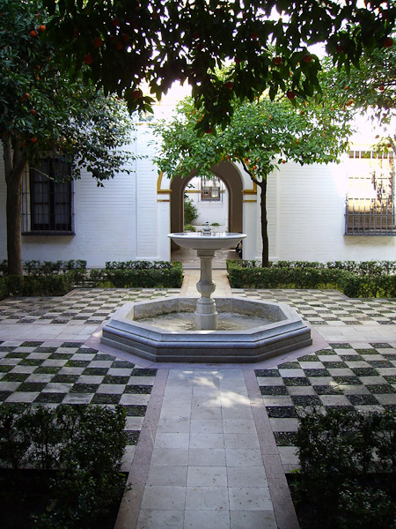

Notes:
Jardines de Castilleja de Guzmán

Slide 32
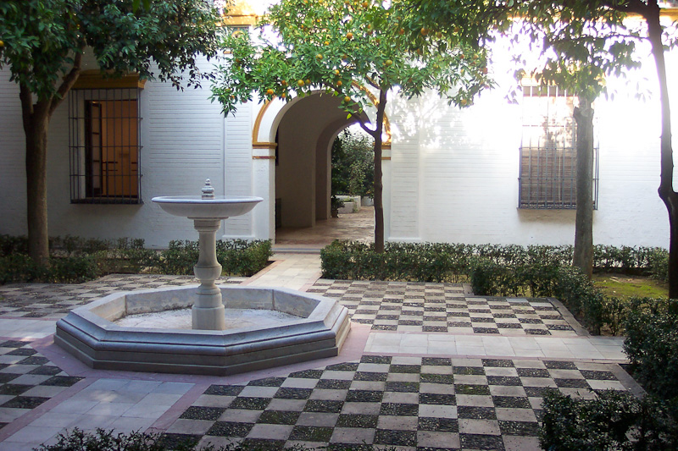
Notes:
Jardines de Castilleja de Guzmán

Slide 33
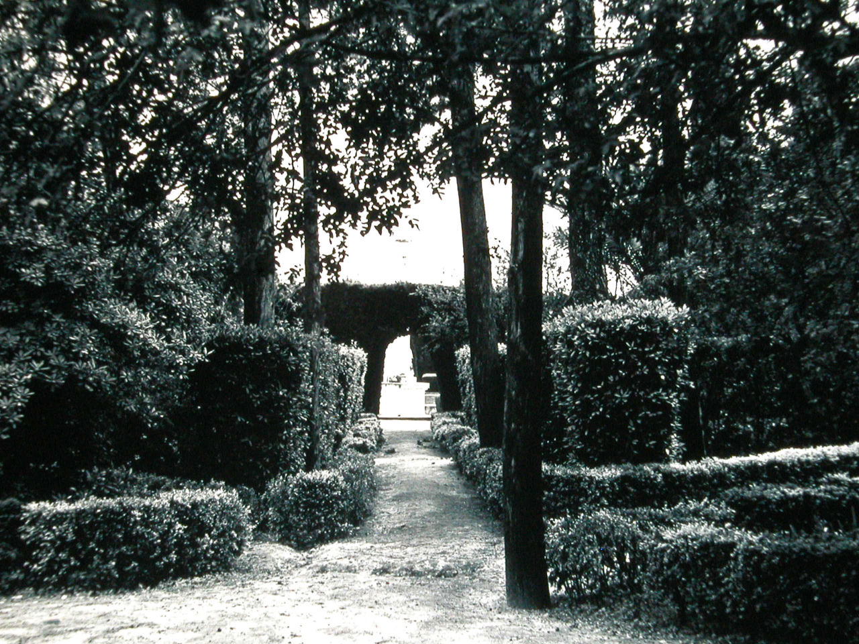
Notes:
Jardines de Castilleja de Guzmán

Slide 34
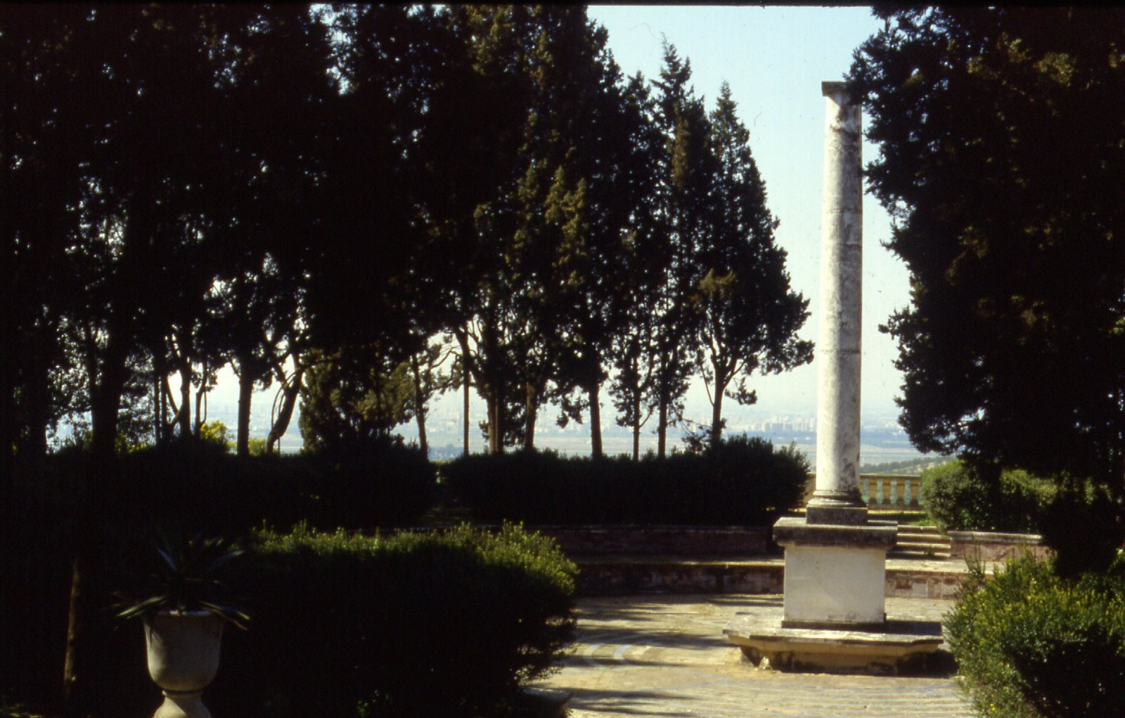

Slide 35
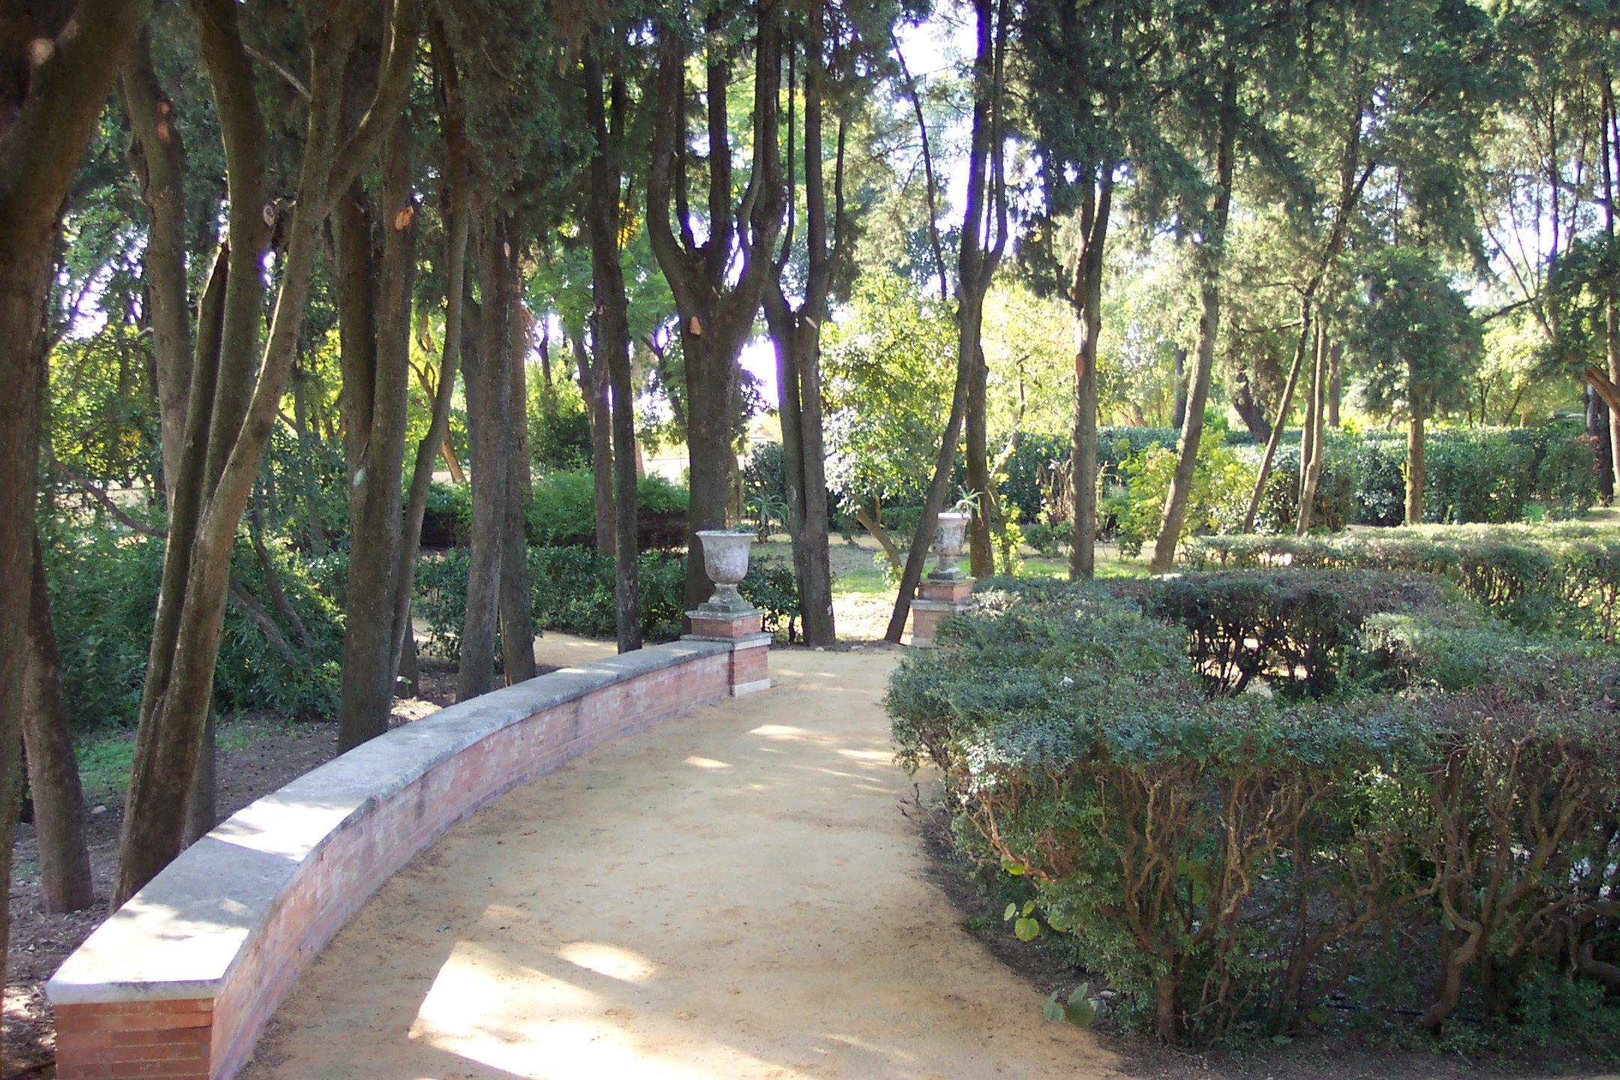
Notes:
Jardines de Castilleja de Guzmán

Slide 36
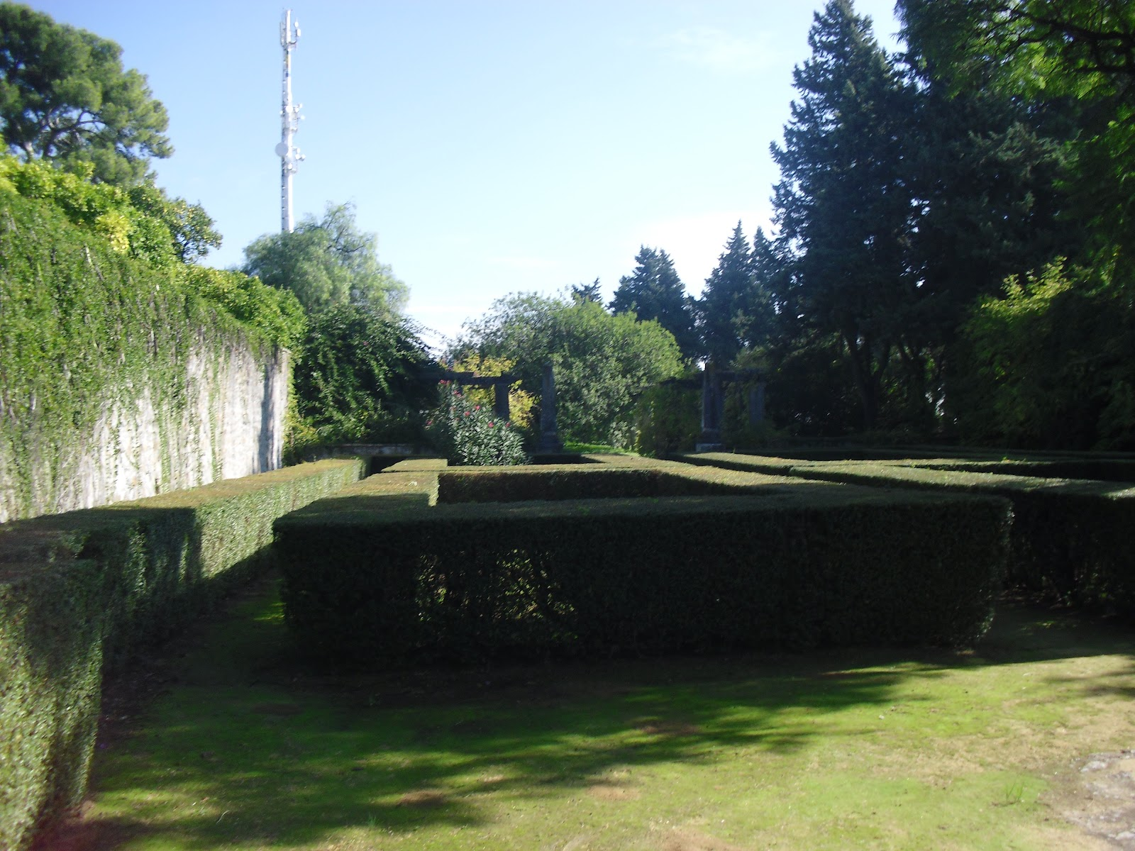
Notes:
Jardines de Castilleja de Guzmán

Slide 37
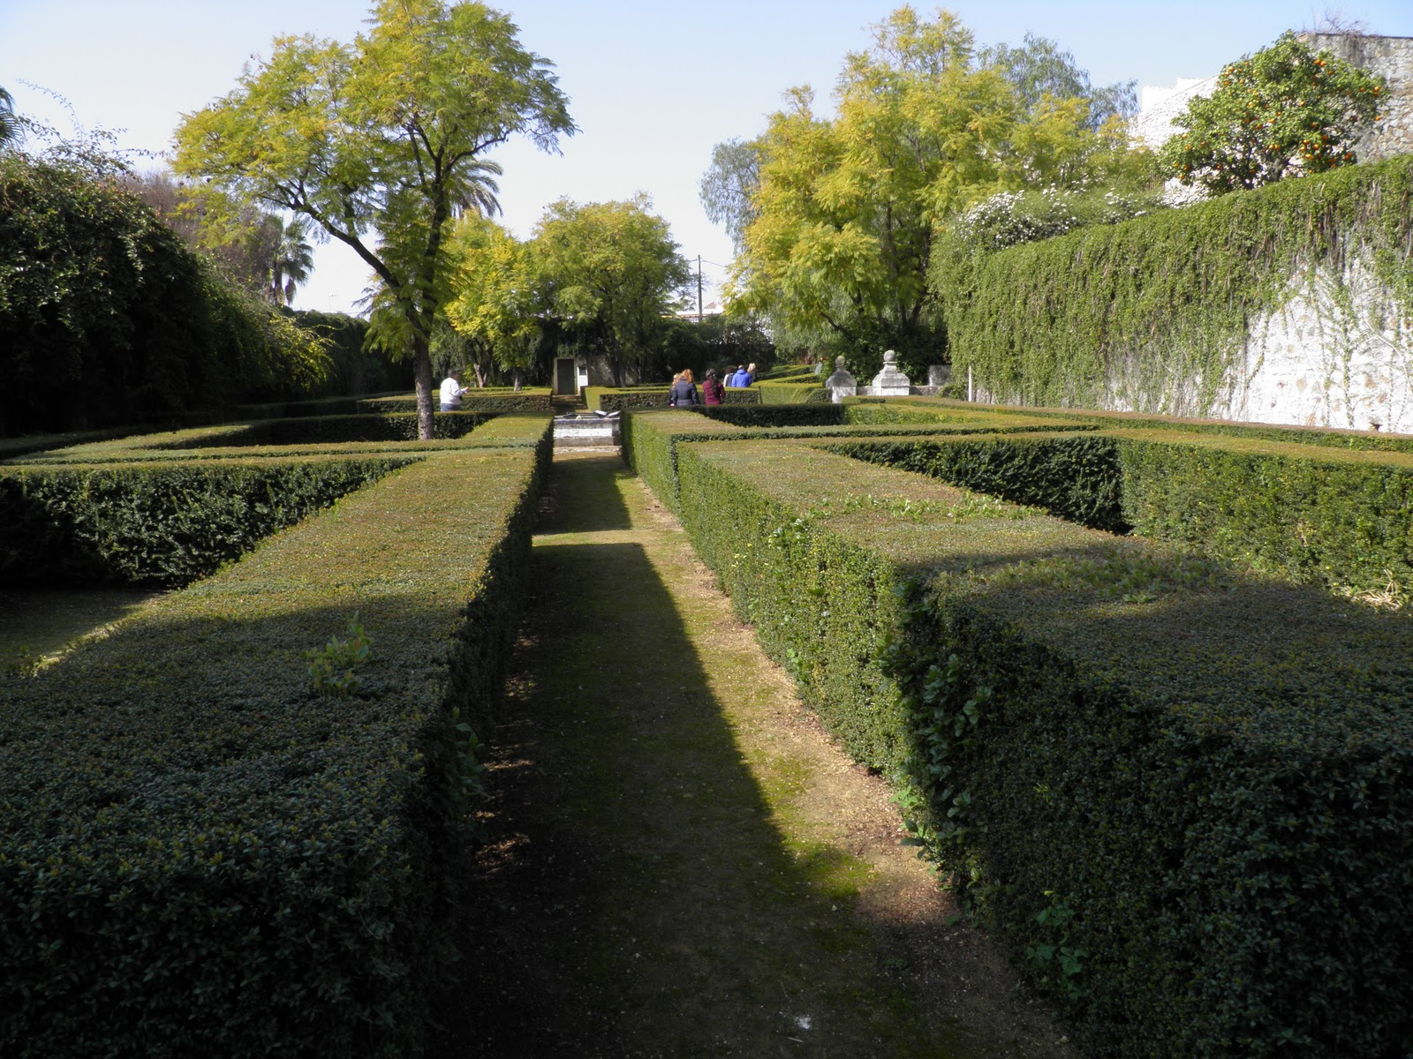
Notes:
Jardines de Castilleja de Guzmán

Slide 39
Visita realizada en febrero del 2015 con la Asociación Sevillana de Amigos de los jardines y el Paisaje.
Fotos del estado del jardín.

Slide 40
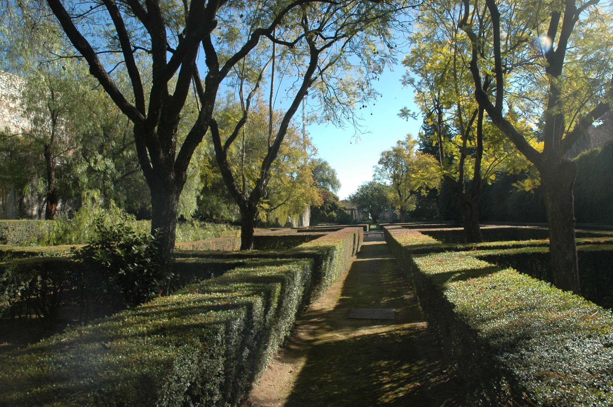
Notes:
Jardín de la Fuente Vieja

Slide 41
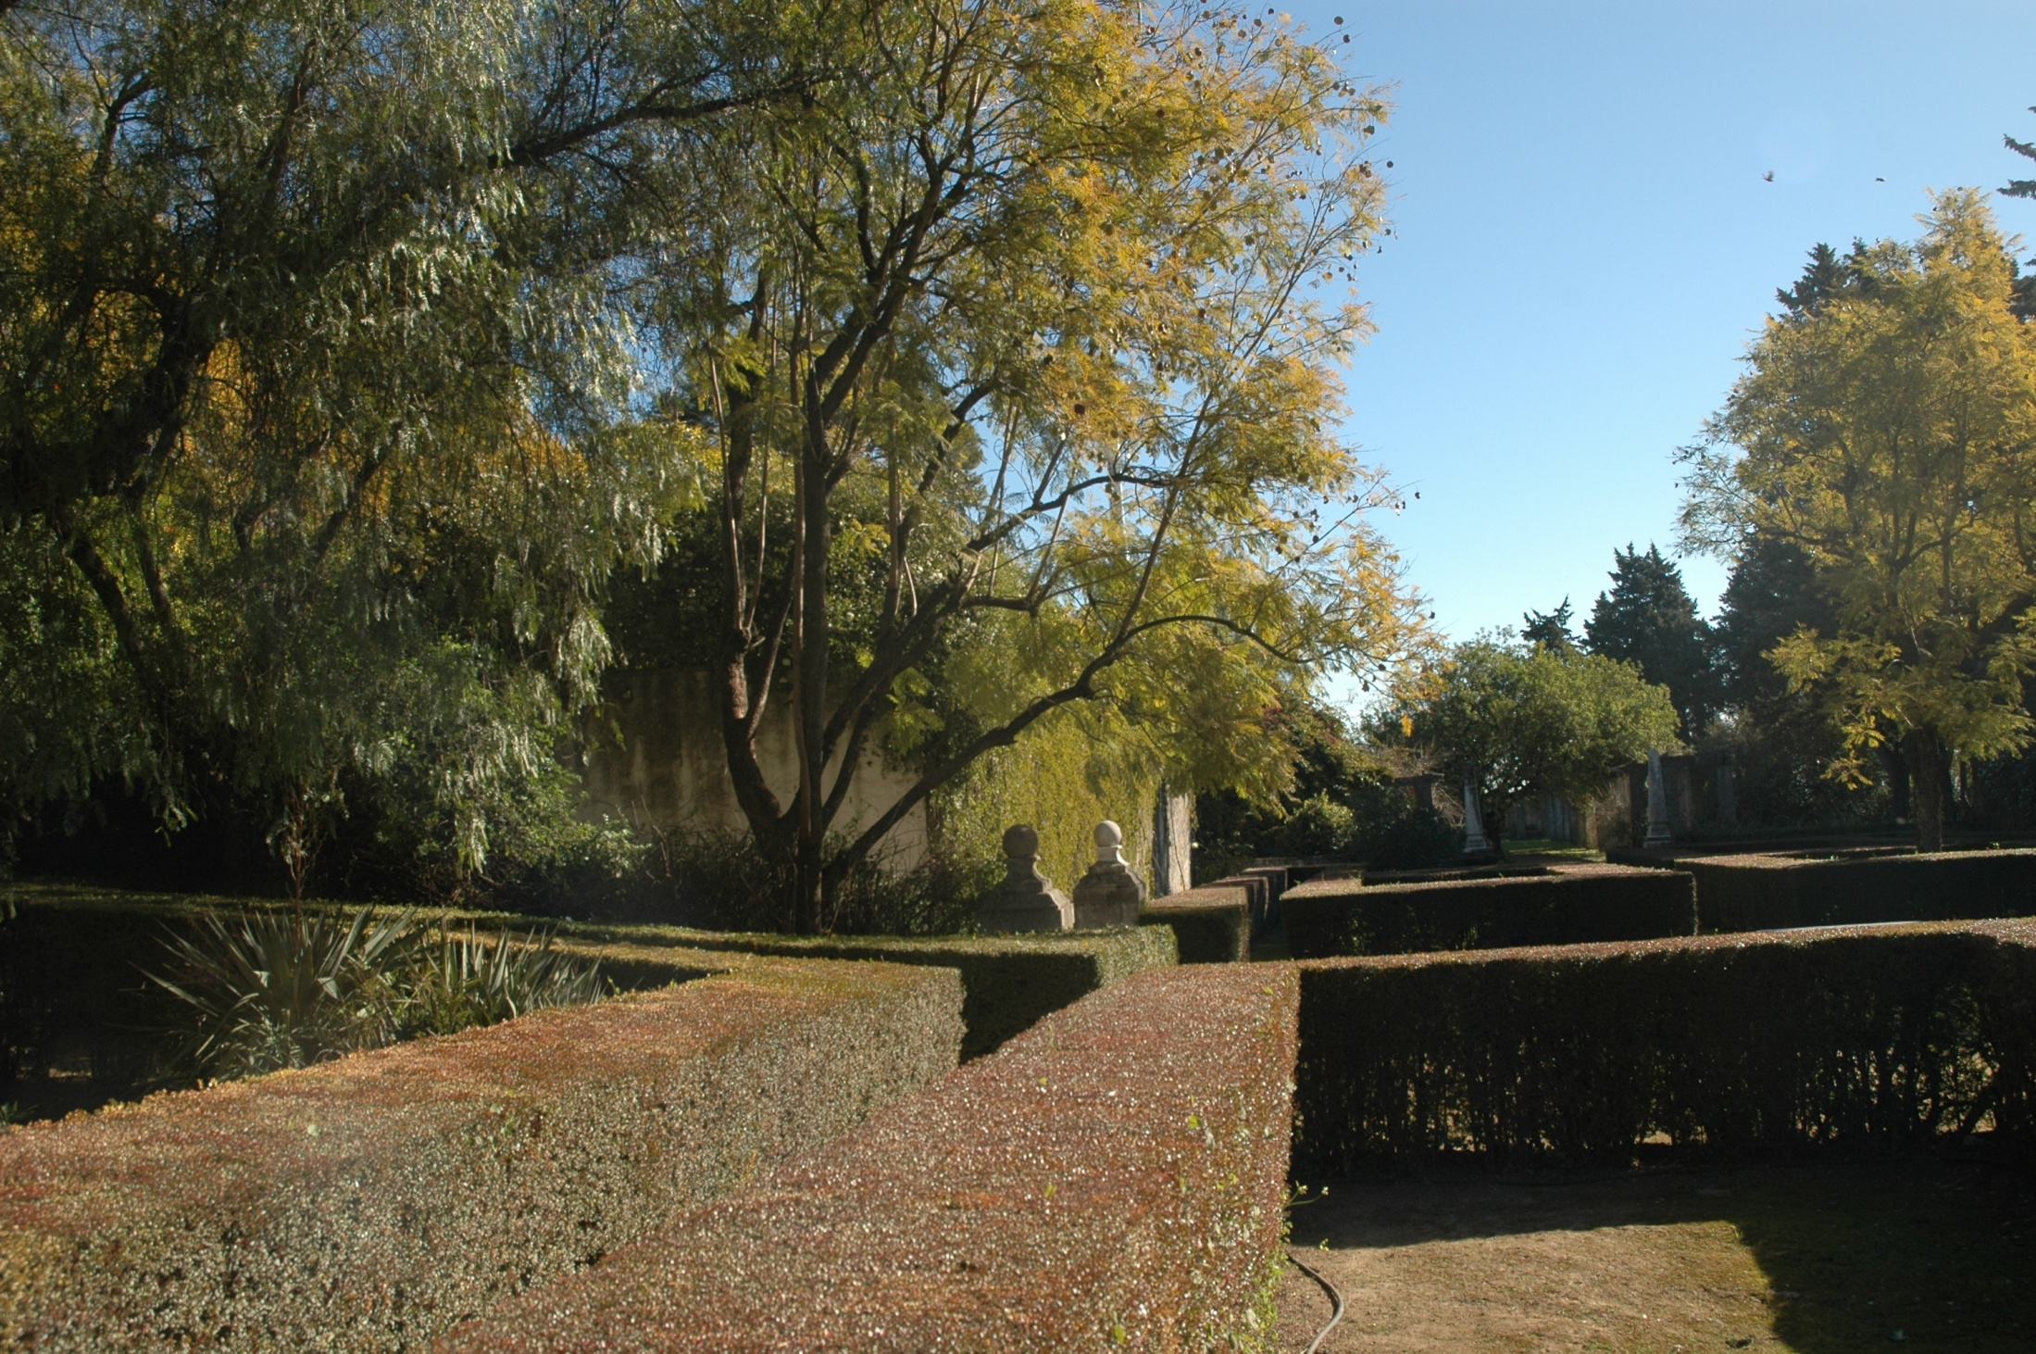
Notes:
Jardín de la Fuente Vieja

Slide 42
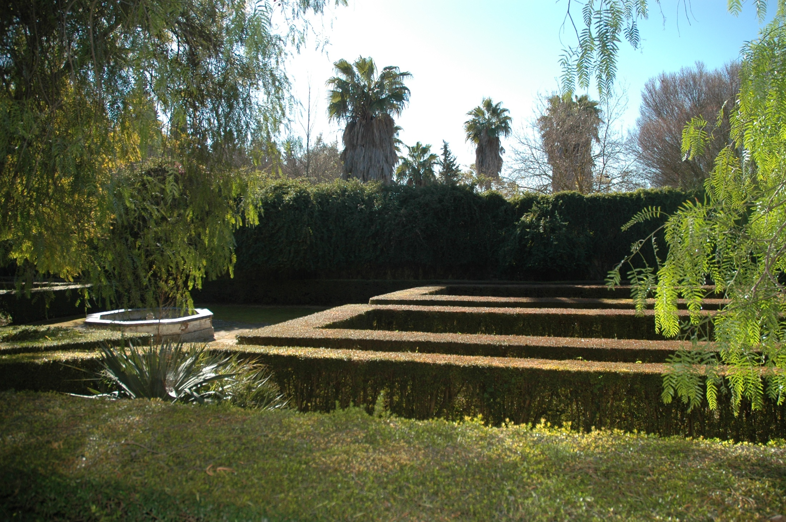
Notes:
Jardín de la Fuente Vieja

Slide 43
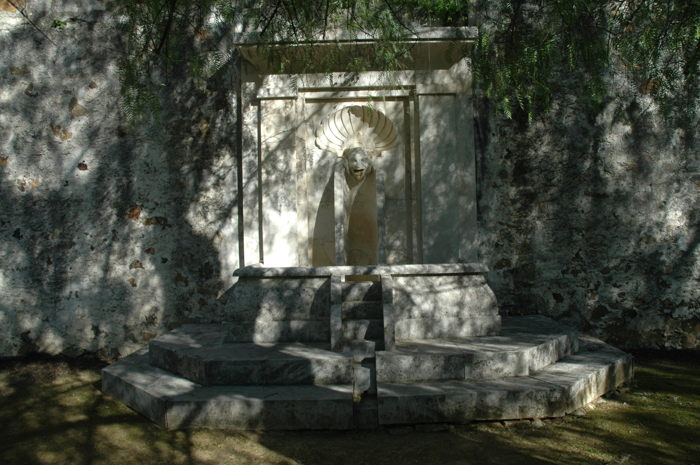
Notes:
Jardín de la Fuente Vieja

Slide 44
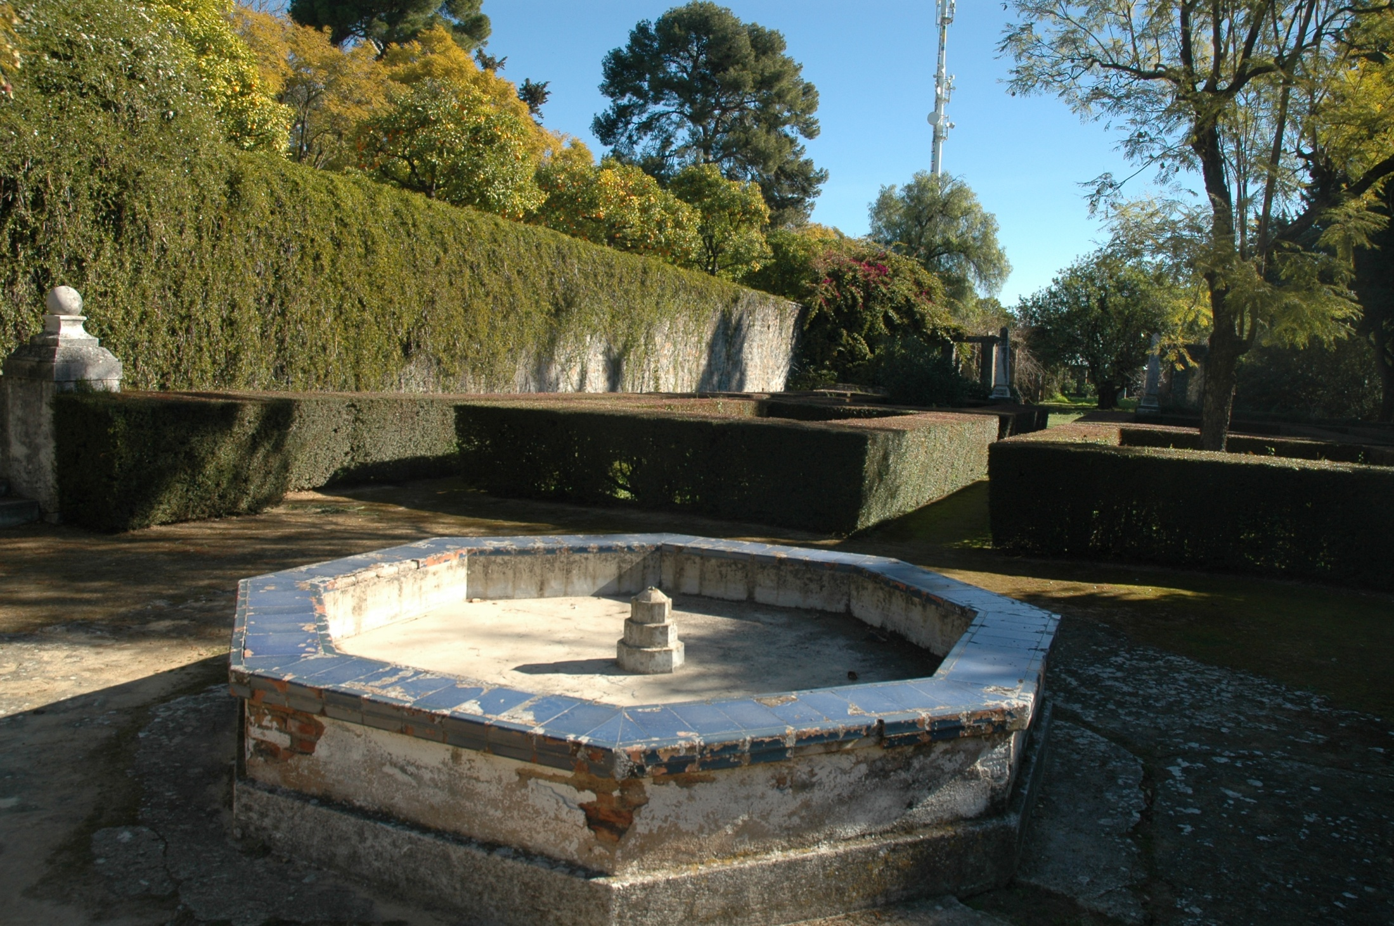
Notes:
Jardín de la Fuente Vieja

Slide 45
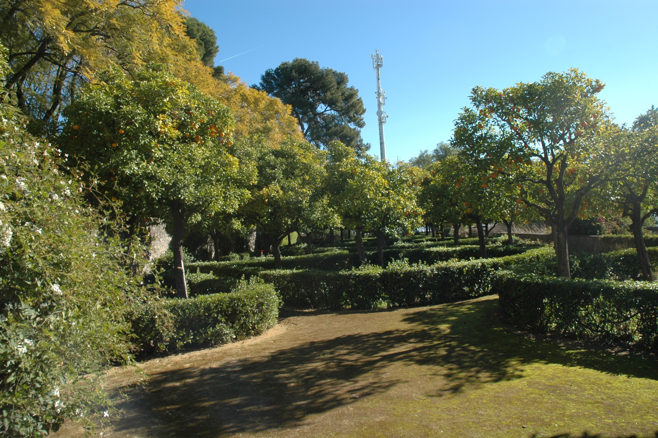
Notes:
Terraza de los naranjos

Slide 46
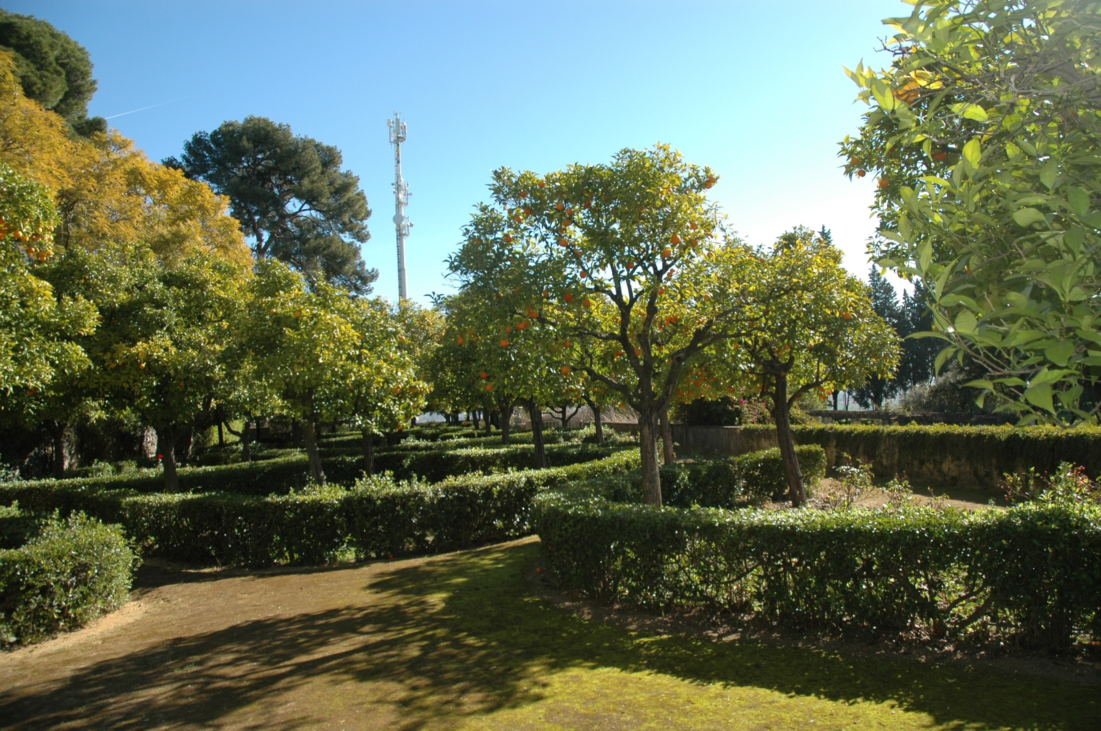
Notes:
Terraza de los naranjos

Slide 47
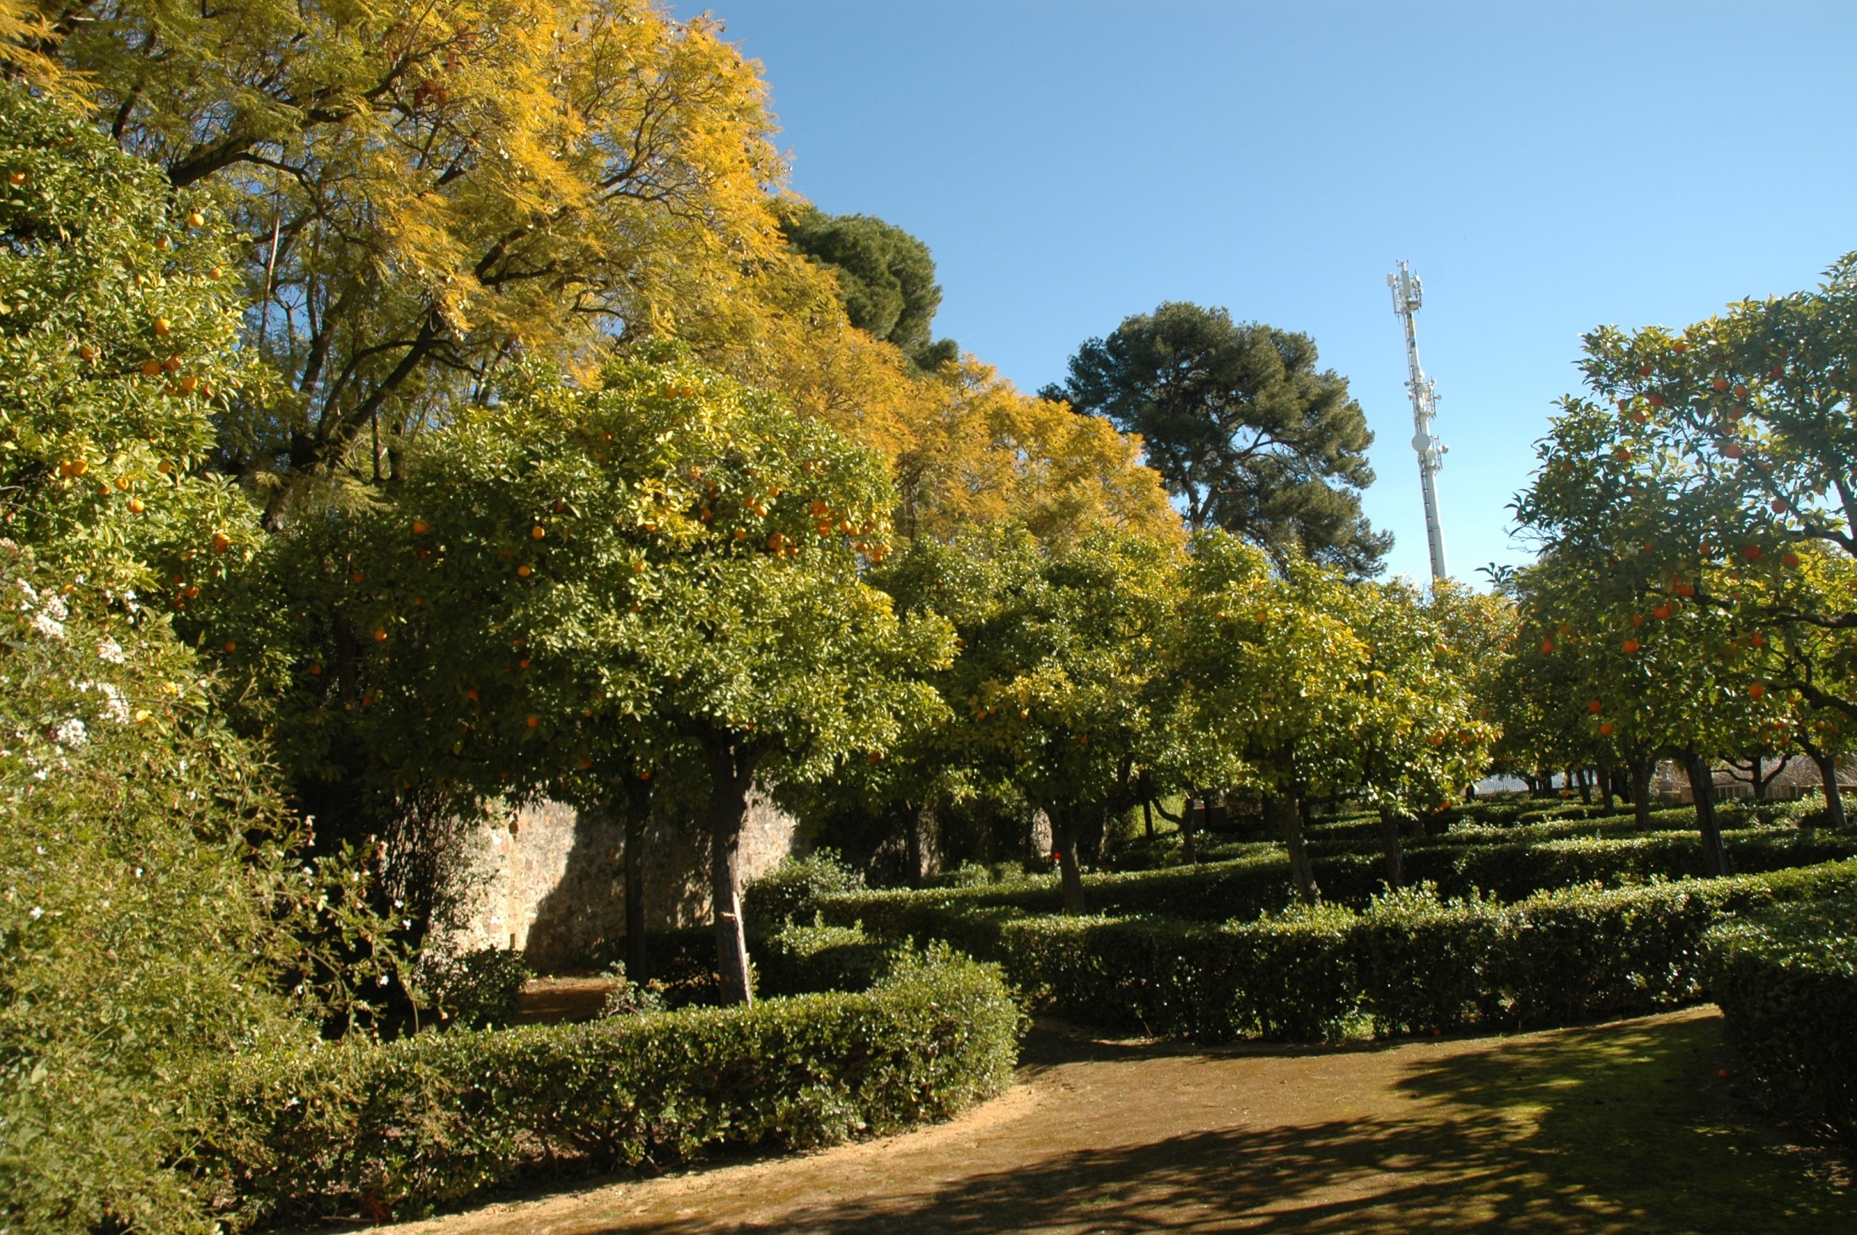
Notes:
Terraza de los naranjos

Slide 48
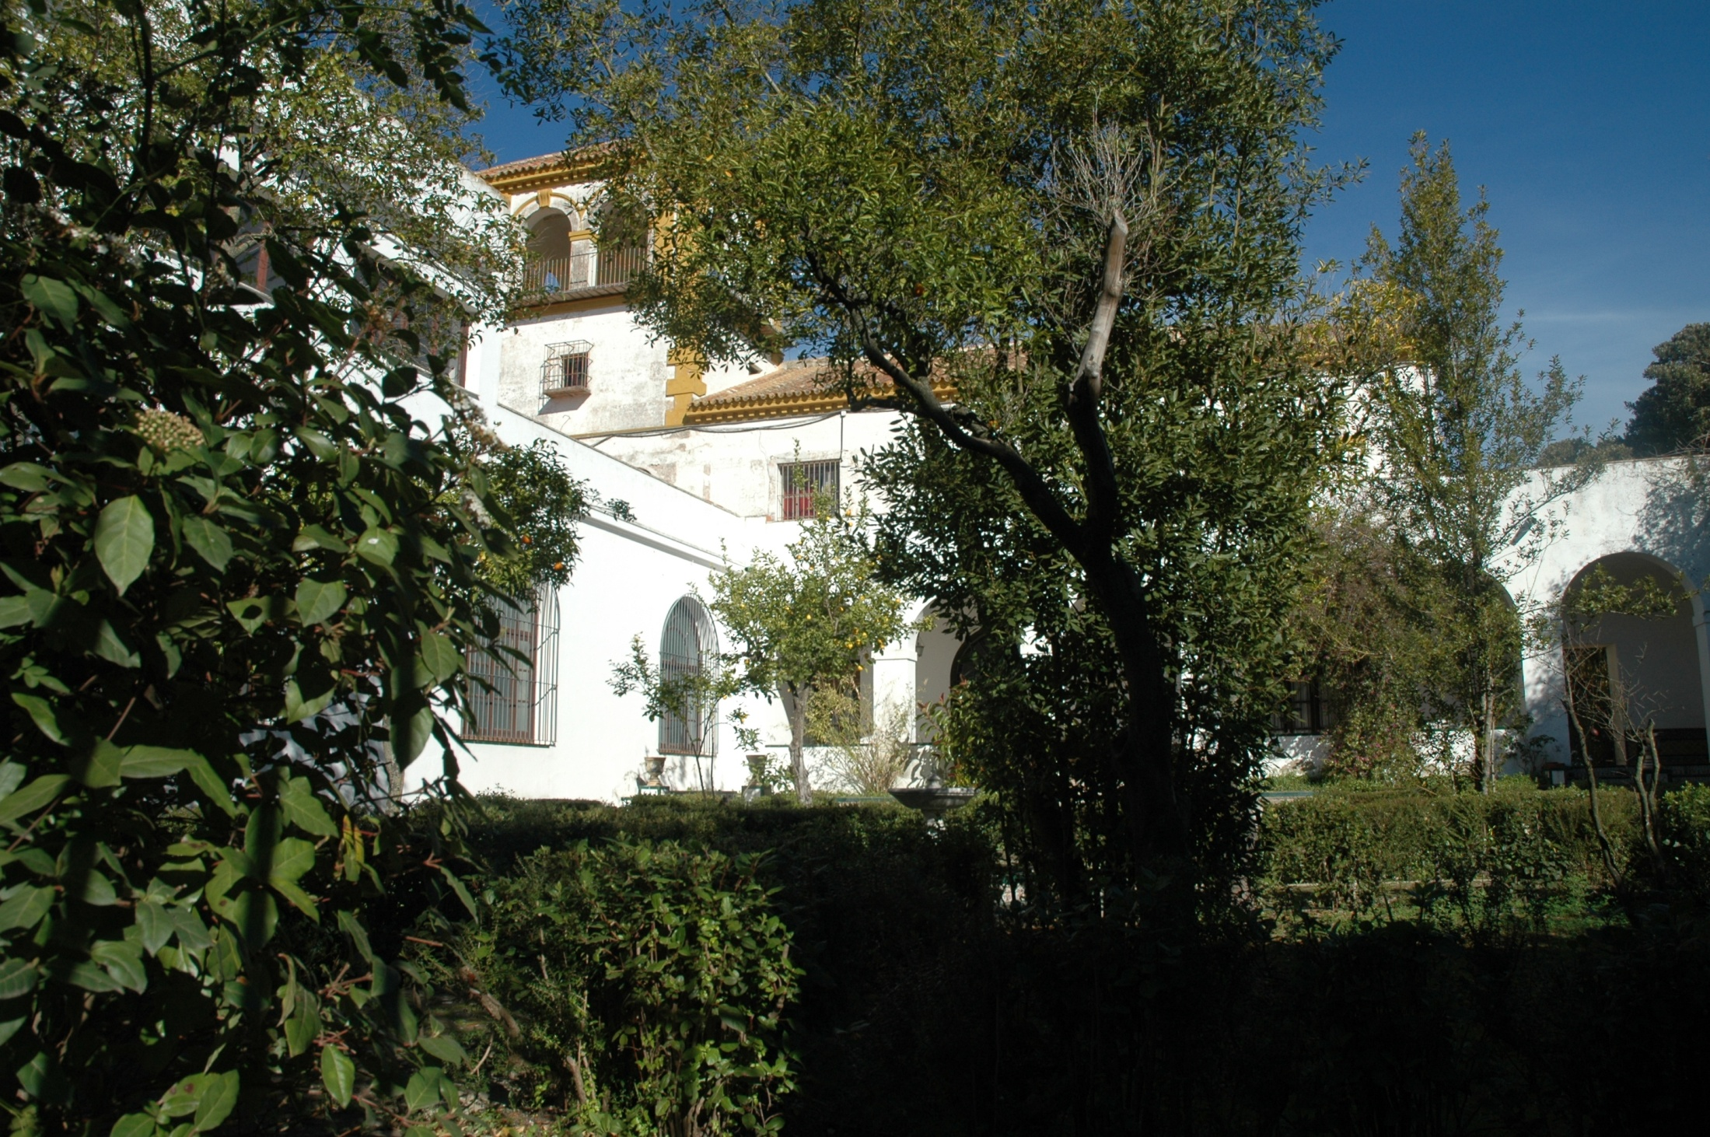
Notes:
Patio interior del Palacio

Slide 49
Notes:
Patio interior del Palacio

Slide 50
Notes:
Terraza de los naranjos

Slide 51
Notes:
Paseo de Jacarandas

Slide 52
Notes:
Jardines de Castilleja de Guzmán.-Ficus macrophylla

Slide 53
Notes:
Jardines de Castilleja de Guzmán.-Ficus macrophylla

Slide 54
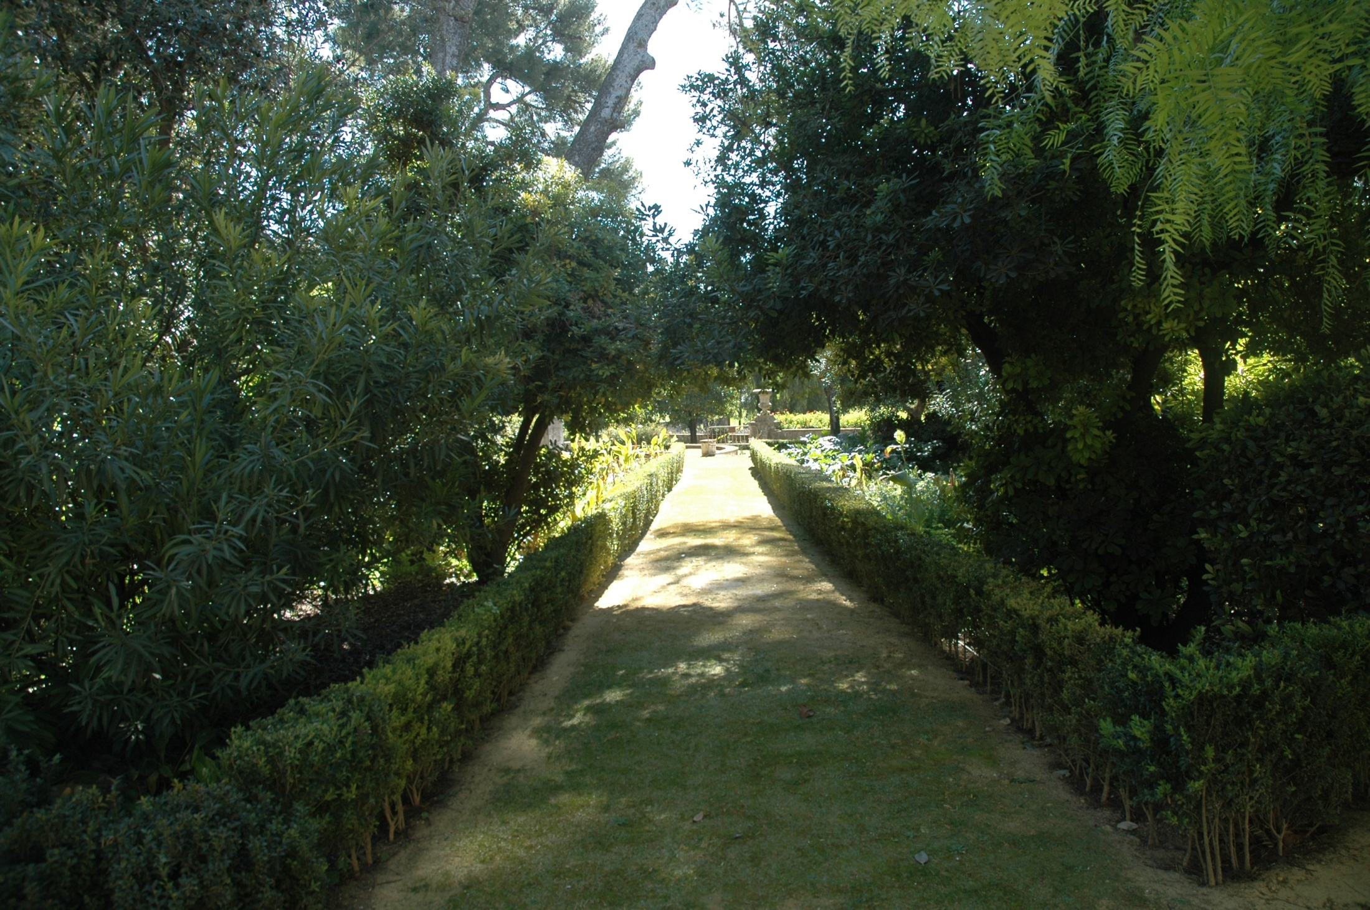
Notes:
Jardines de Castilleja de Guzmán.-Setos de boj

Slide 55
Notes:
Jardines de Castilleja de Guzmán.-Setos de boj

Slide 56
Notes:
Jardines de Castilleja de Guzmán.-Frontal de la casa palacio

Slide 57
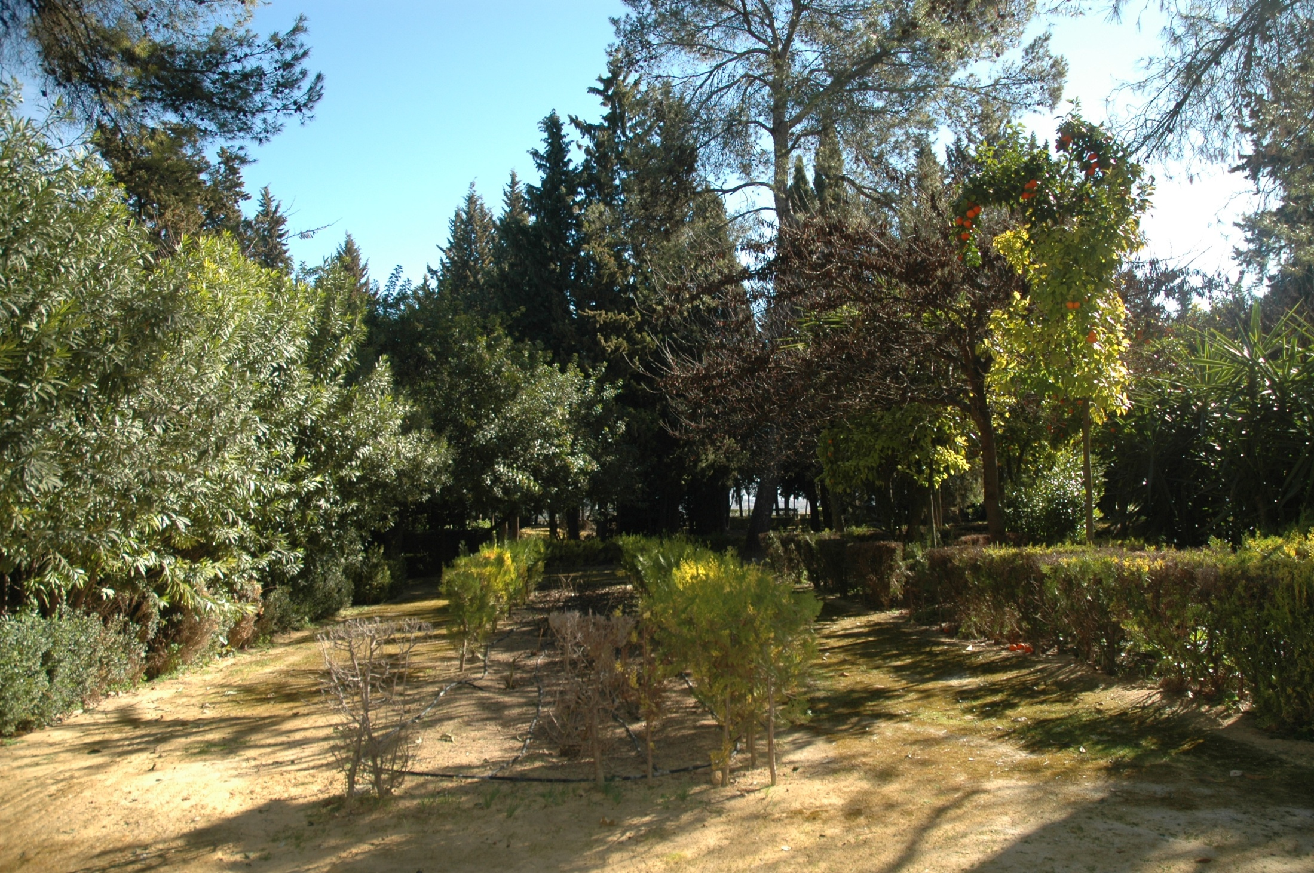
Notes:
Jardines de Castilleja de Guzmán.-Perspectiva principal colmatada

Slide 58
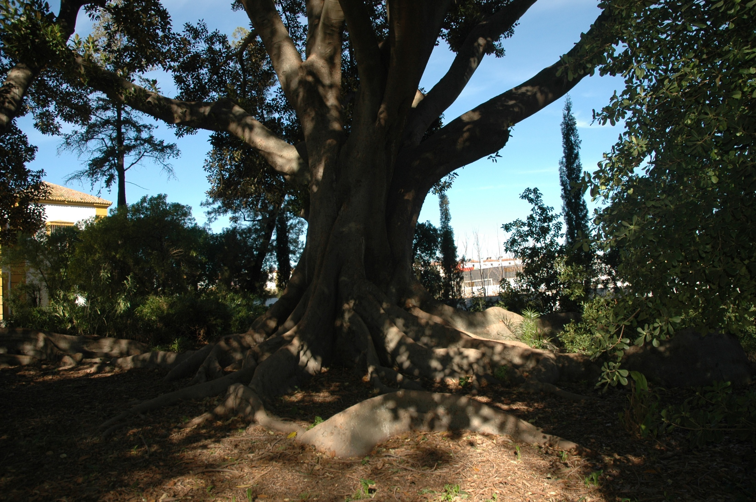
Notes:
Jardines de Castilleja de Guzmán.-Ficus macrophylla

Slide 59
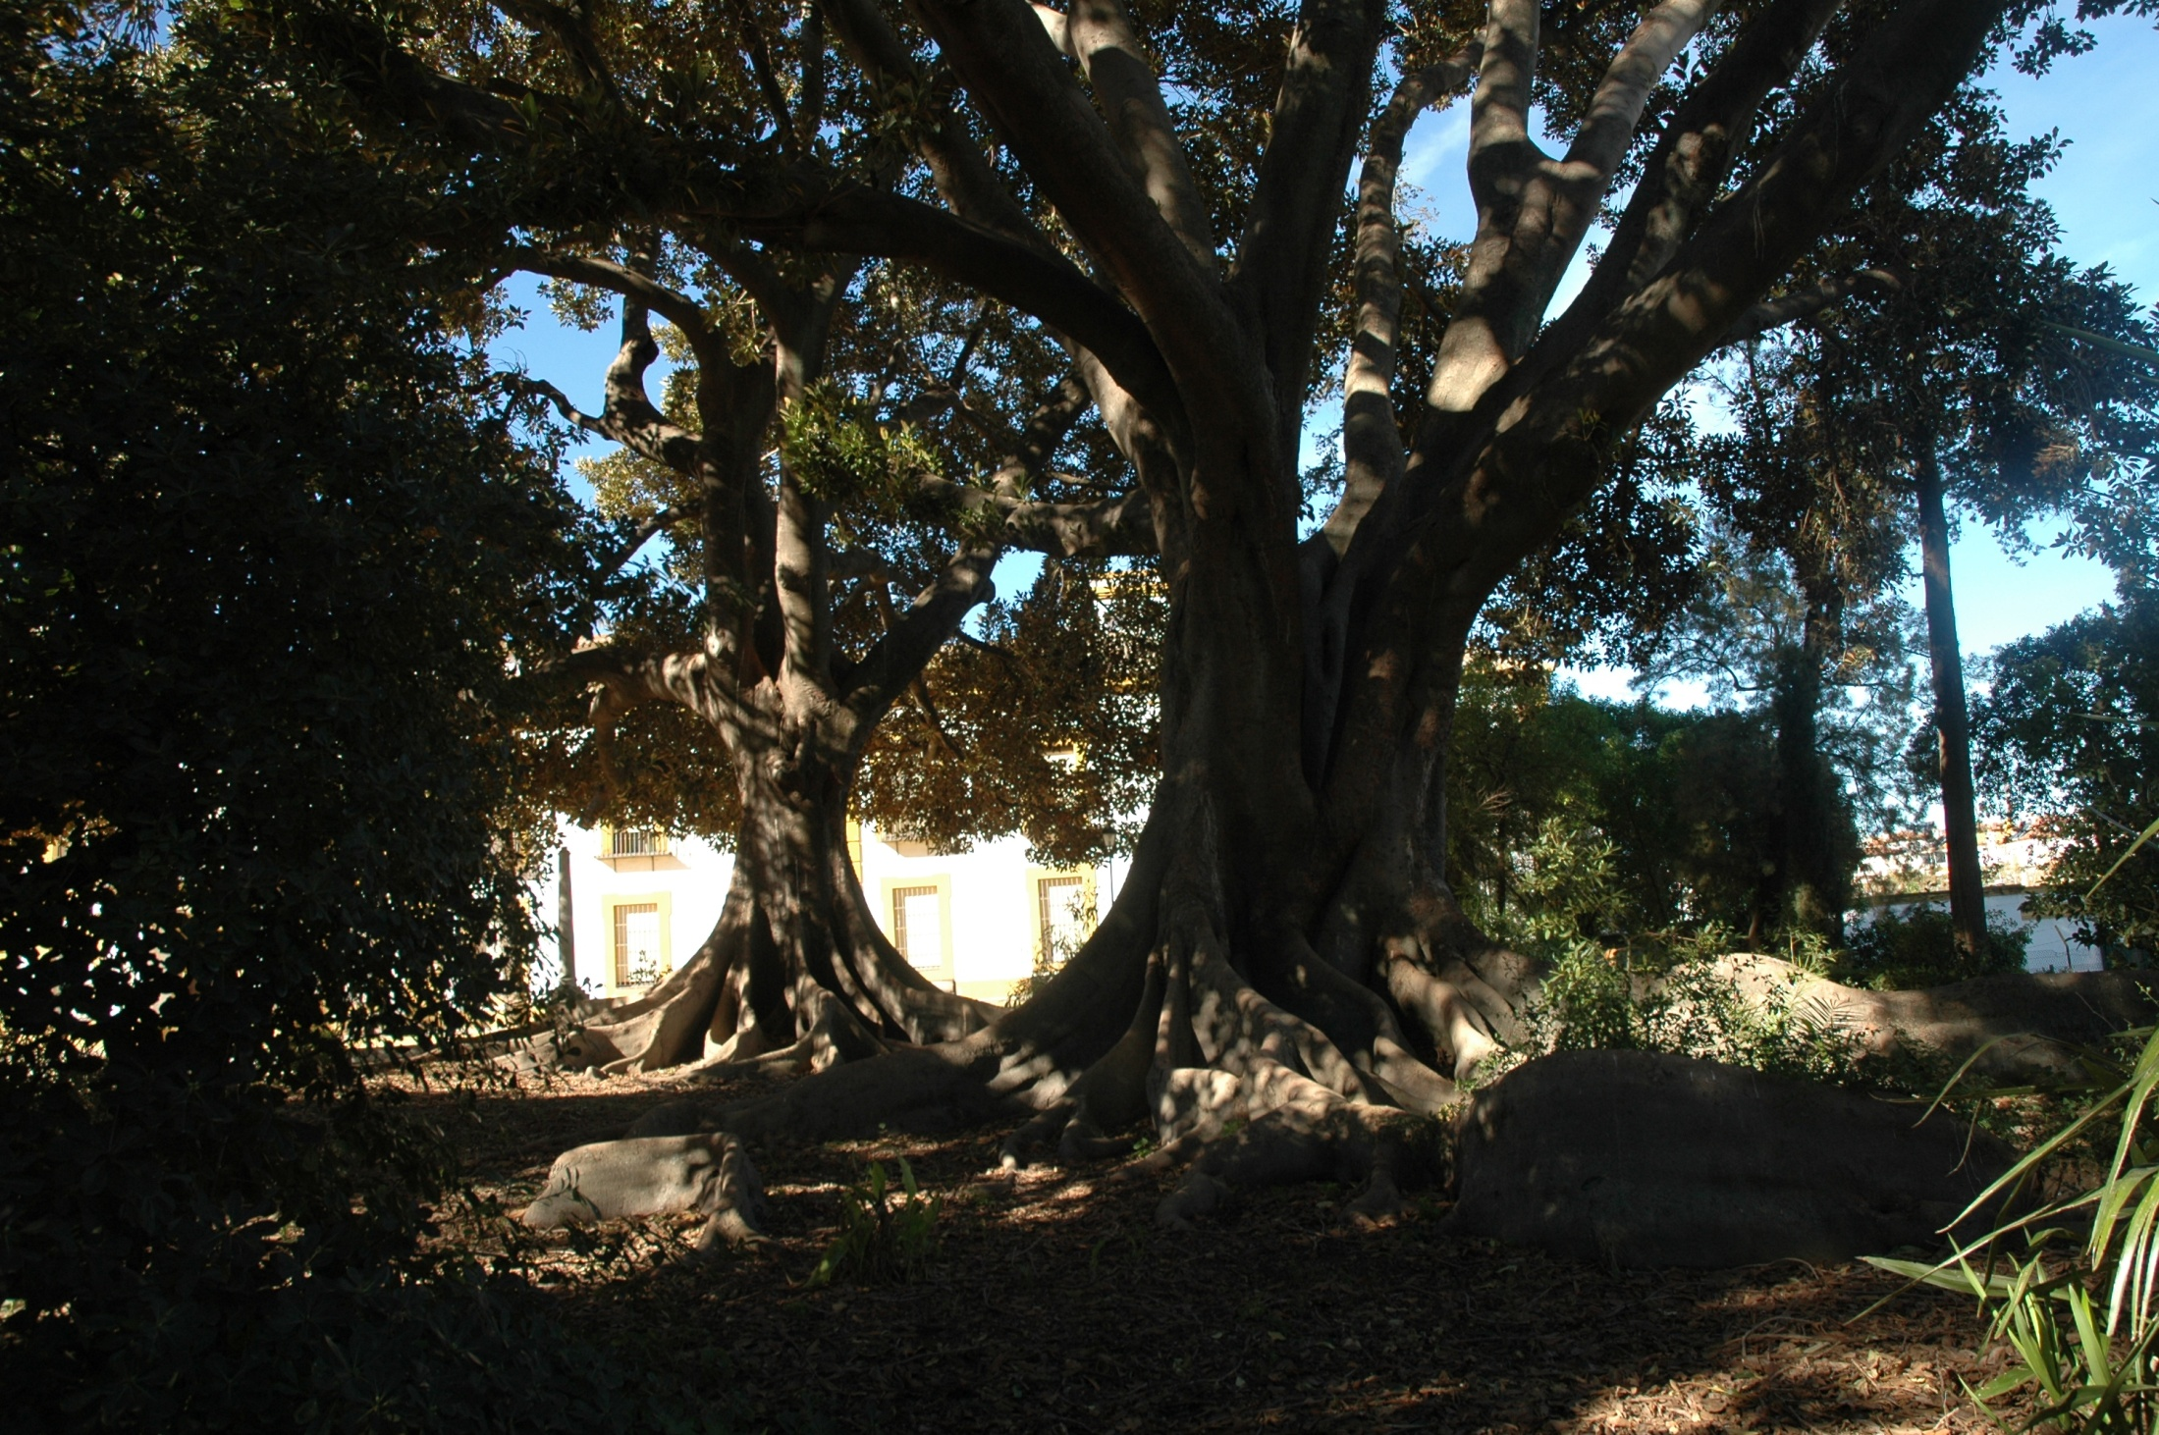
Notes:
Jardines de Castilleja de Guzmán.-Ficus macrophylla

Slide 60
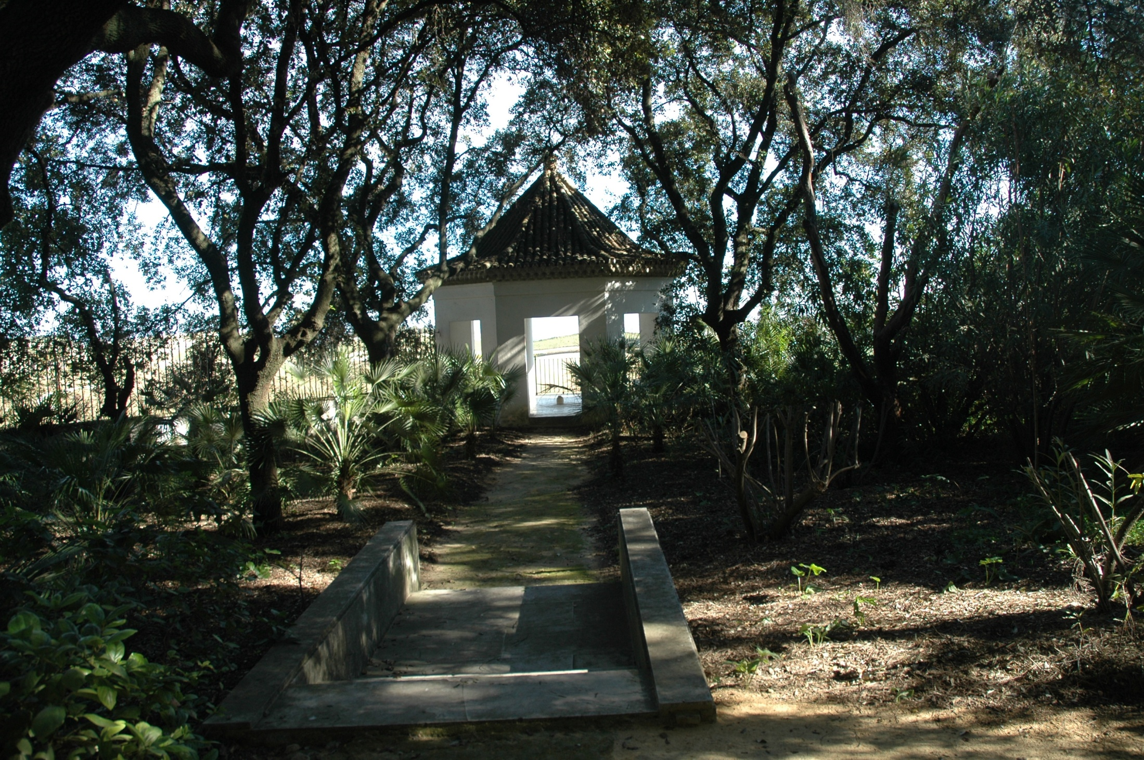
Notes:
Jardines de Castilleja de Guzmán.-Mirador Norte

Slide 61
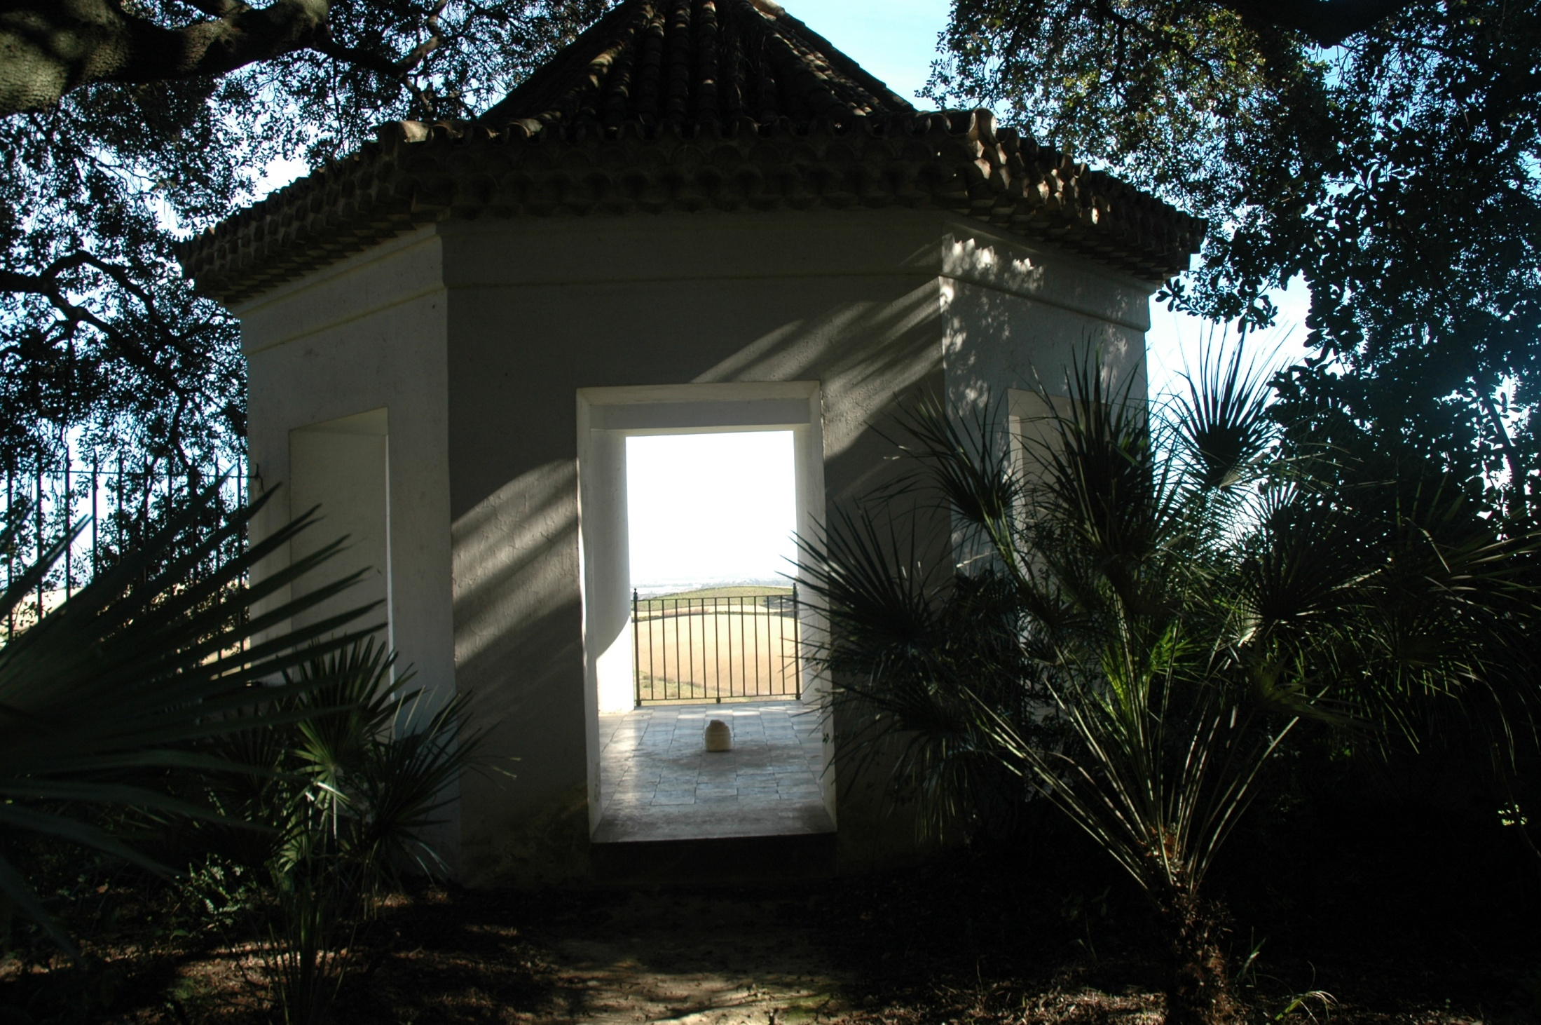
Notes:
Jardines de Castilleja de Guzmán.-Mirador Norte

Slide 62
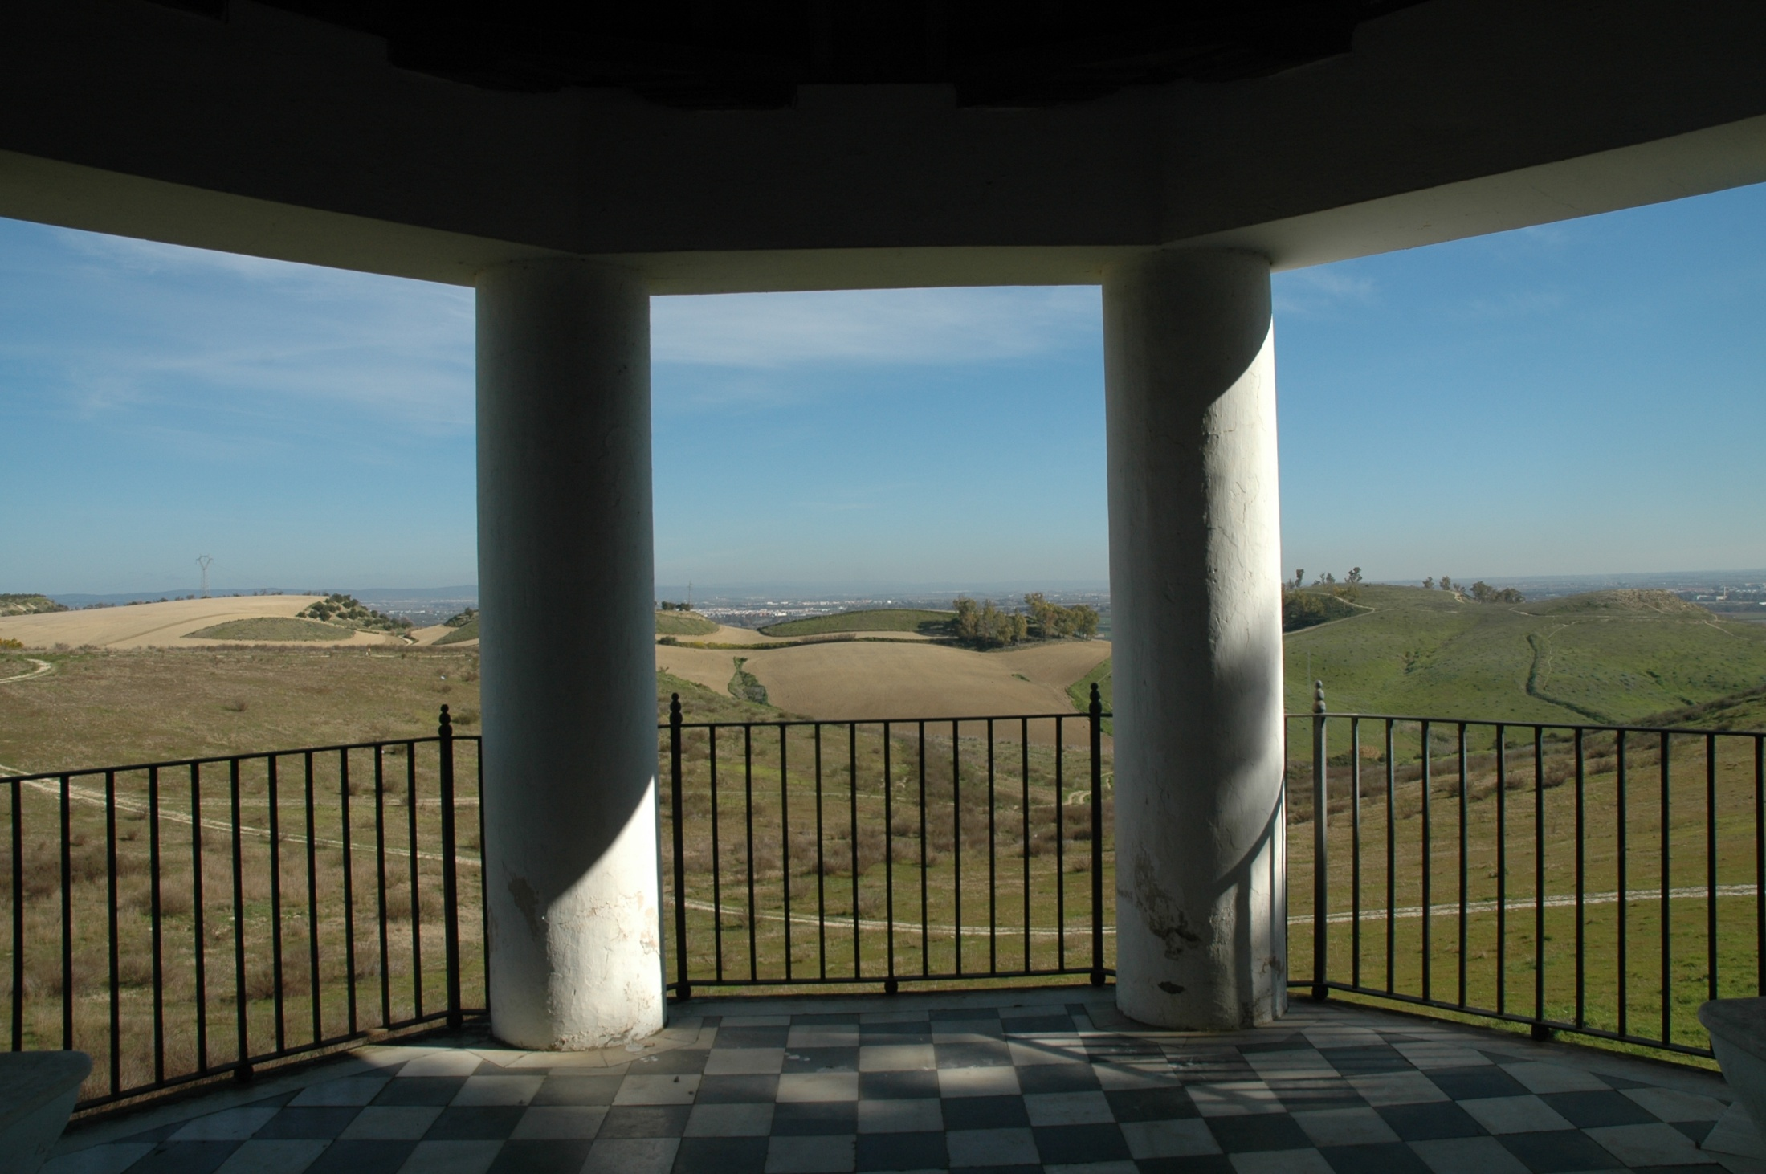
Notes:
Jardines de Castilleja de Guzmán.-Mirador Norte

Slide 63
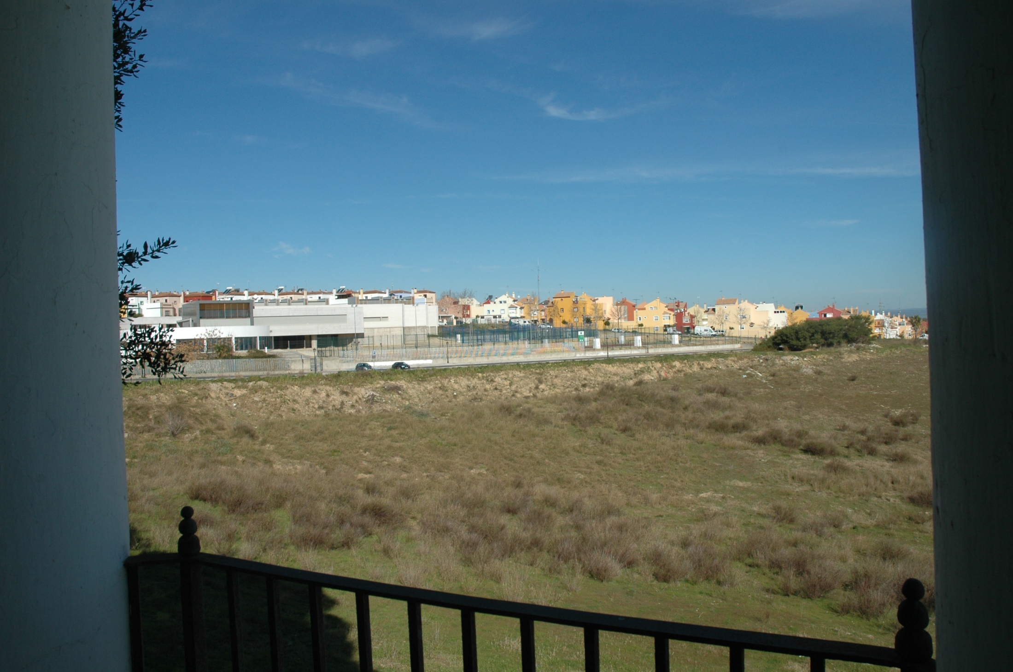
Notes:
Jardines de Castilleja de Guzmán.-Vista desde el Mirador Norte

Slide 64
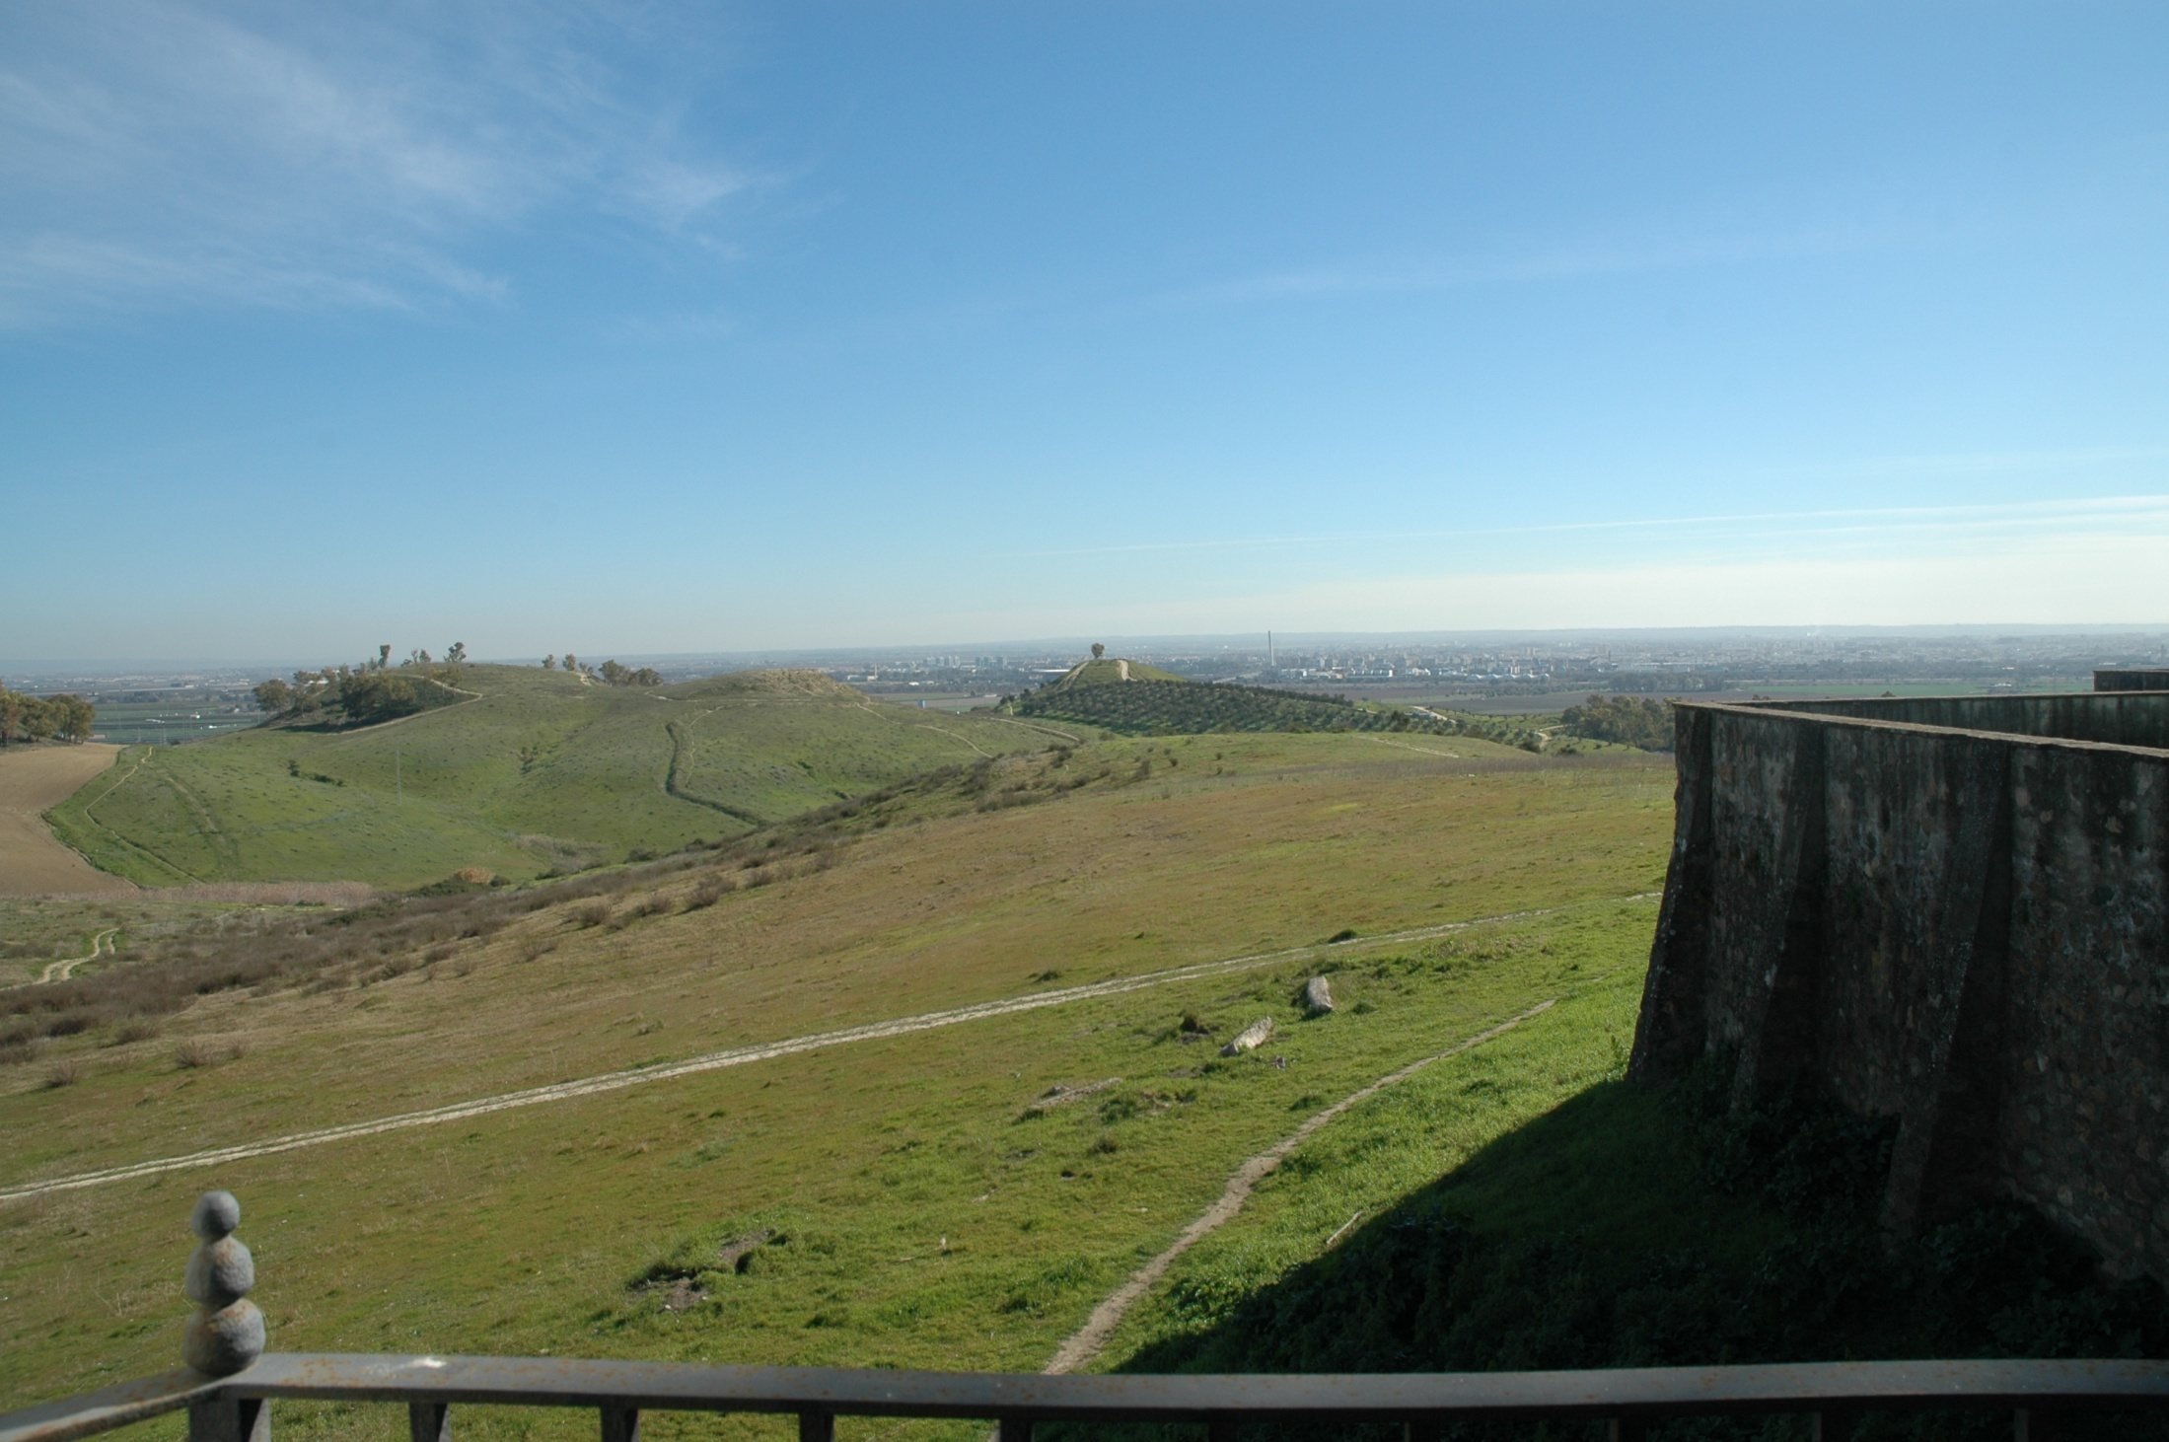
Notes:
Jardines de Castilleja de Guzmán.-Vista desde el Mirador Norte

Slide 65
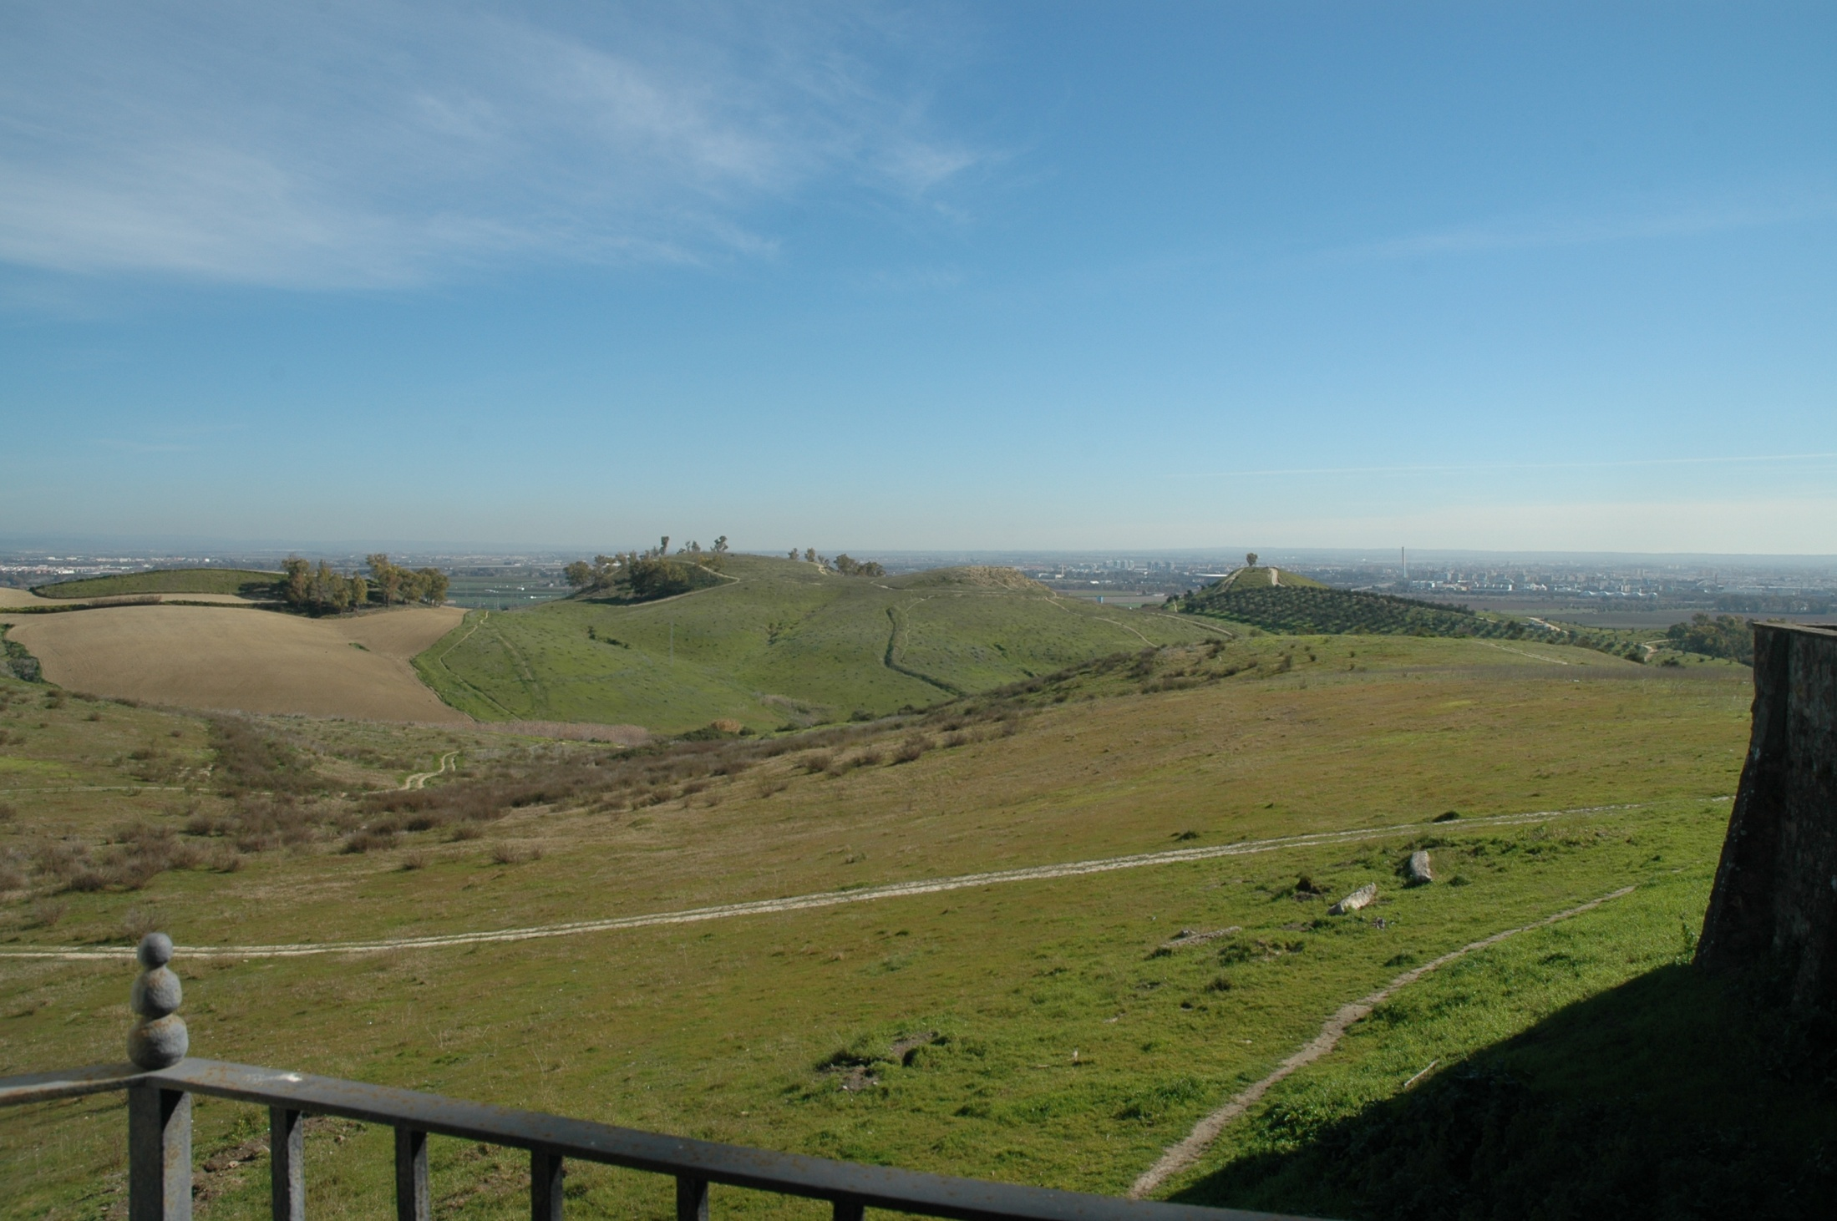
Notes:
Jardines de Castilleja de Guzmán.-Vista desde el Mirador Norte

Slide 66
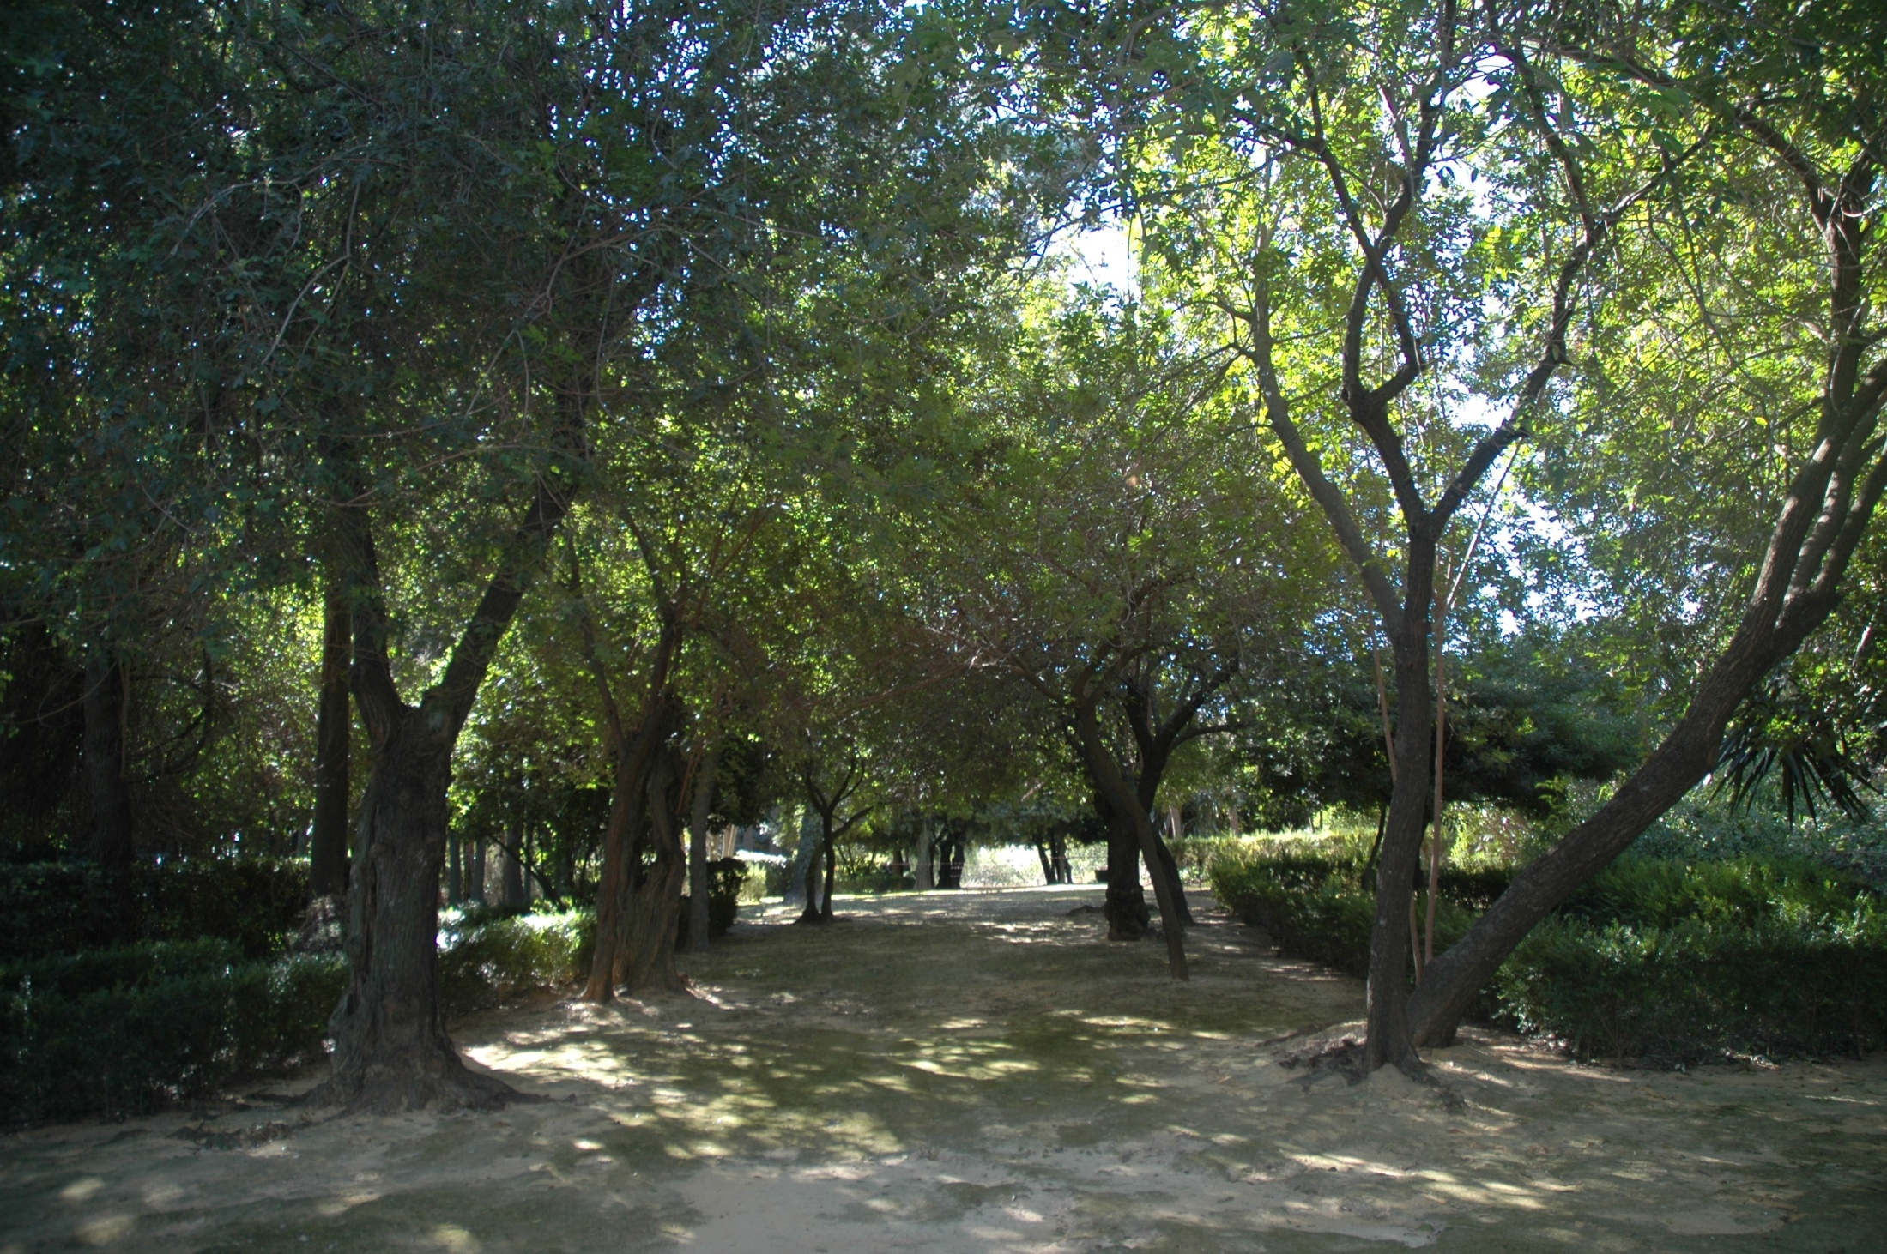
Notes:
Jardines de Castilleja de Guzmán.-Paseo de Schinus terebenthifolia

Slide 67
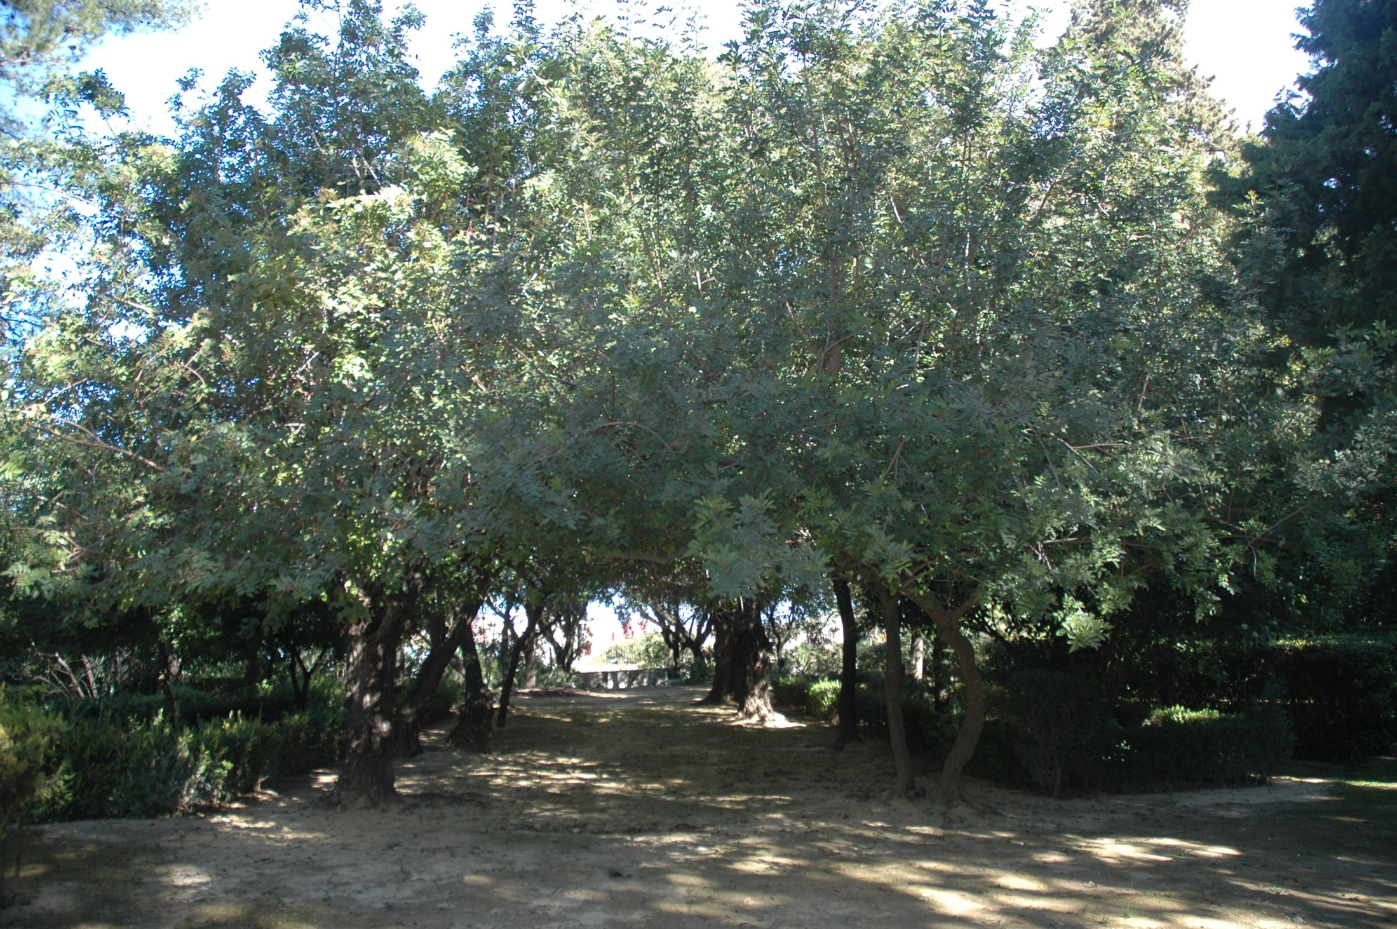
Notes:
Jardines de Castilleja de Guzmán.-Paseo de Schinus terebenthifolia

Slide 68
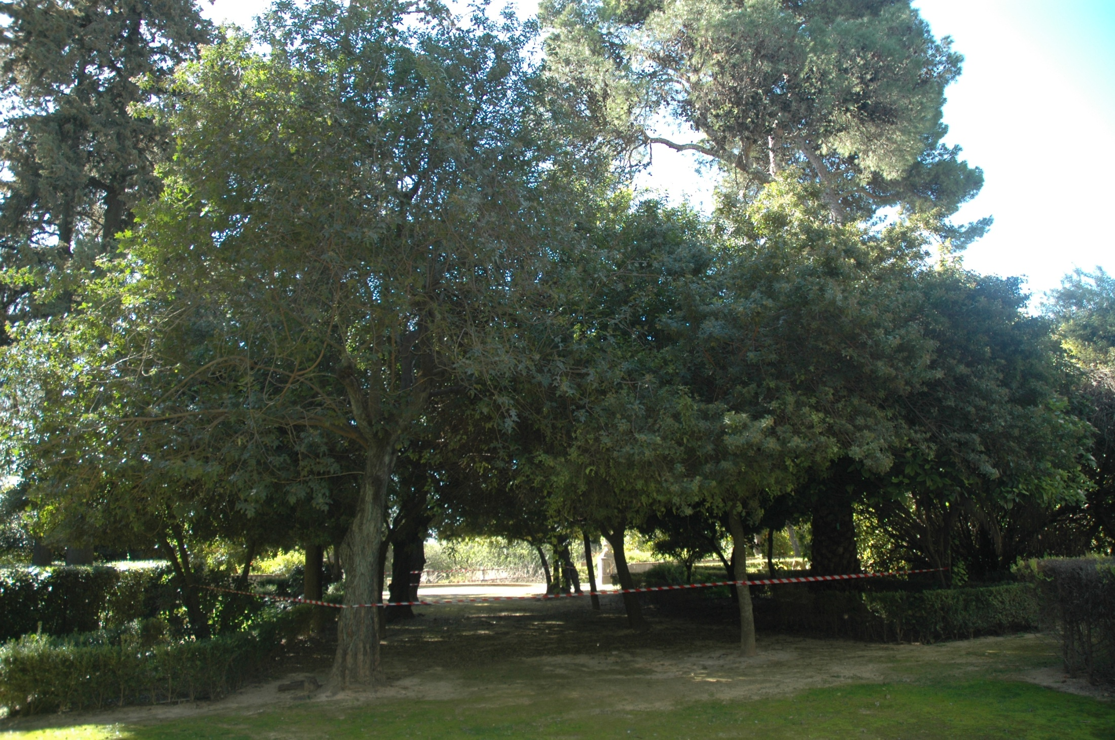
Notes:
Jardines de Castilleja de Guzmán.-Paseo de Schinus terebenthifolia

Slide 69

Notes:
Jardines de Castilleja de Guzmán.-Perspectiva central

Slide 70

Notes:
Jardines de Castilleja de Guzmán.-Jardín del Estanque de la columna

Slide 71

Notes:
Jardines de Castilleja de Guzmán.-Jardín del Estanque de la columna

Slide 72

Notes:
Jardines de Castilleja de Guzmán.-

Slide 73


Notes:
Jardines de Castilleja de Guzmán.-Fuente de la Vieja y incrustaciones

Slide 74

Notes:
Jardines de Castilleja de Guzmán.-Hacia el mirador Sur

Slide 75

Notes:
Jardines de Castilleja de Guzmán.-Vista desde el Mirador Sur

Slide 76

Notes:
Jardines de Castilleja de Guzmán.- Vista hacia el obelisco

Slide 77

Notes:
Jardines de Castilleja de Guzmán.-Impacto de la antena repetidora

Slide 78

Notes:
Jardines de Castilleja de Guzmán.-Paseo de las Jacarandas

Slide 79

Notes:
Jardines de Castilleja de Guzmán.-

Slide 80


Notes:
Jardines de Castilleja de Guzmán.-Impacto de la antena repetidora desde el Mirador Sur

Slide 81

Notes:
Jardines de Castilleja de Guzmán.- Mirador Sur en ruinas

Slide 82

Notes:
Jardines de Castilleja de Guzmán.- Mirador Sur en ruinas

Slide 83


Notes:
Jardines de Castilleja de Guzmán.- Mirador Sur en ruinas

Slide 84

Notes:
Jardines de Castilleja de Guzmán..-Jardín de la Fuente Vieja

Slide 85
Notes:
Jardines de Castilleja de Guzmán..-Jardín de la Fuente Vieja

Slide 86
Notes:
Jardines de Castilleja de Guzmán..-Jardín de la Fuente Vieja

Slide 87
Notes:
Jardines de Castilleja de Guzmán..-Banco de cerámica

Slide 88
Notes:
Jardines de Castilleja de Guzmán..-Pérgola

Slide 89

Notes:
Jardines de Castilleja de Guzmán..-Jardín de las pérgolas.-Schinus terebenthifolia

Slide 90

Notes:
Jardines de Castilleja de Guzmán..-Exedra

Slide 91

Notes:
Jardines de Castilleja de Guzmán..-Antena desde el Jardín de la Pérgola

Slide 92
Ruinas de Itálica
Itálica , al norte de la actual Santiponce , 9 km NO de Sevilla , España) es una magnífica y bien conservada ciudad romana y la cuna de los emperadores romanos Trajano y Adriano .
La moderna ciudad de Santiponce recubre parte del poblado ibérico prerromano y la ciudad romana.
Itálica fue fundada en 206 aC por el gran general romano Publio Cornelio Escipión (más tarde dado el apodo de el Africano ) para resolver sus veteranos victoriosos de la Segunda Guerras Púnicas contra Aníbal y los cartagineses , y lo suficientemente cerca de la Guadalquivir para controlar la zona.

Slide 93
El nombre de Itálica refleja orígenes italianos de los veteranos.
La Venus del siglo segundo de Itálica, encontrado en 1940 cerca del teatro (Museo Arqueológico, Sevilla)
La "ciudad vieja" o urbs vetus data de la época republicana se encuentra bajo el actual pueblo de Santiponce.
La cercana ciudad natal y romana de Híspalis (Sevilla) estaría siendo siempre una ciudad más grande, pero Itálica se convirtió en un importante centro de la cultura romana. Itálica fue más tarde el lugar de nacimiento de los emperadores romanos Trajano y Adriano (y, posiblemente, Teodosio I , y prosperado en especial bajo el patrocinio de Adriano.

Slide 94
Amplió la ciudad hacia el norte, como las urnas nova o "nueva ciudad" y la elevó a la categoría de colonia como Colonia Aelia Augusta Itálica cuando ésta lo solicite, a pesar de que Adriano expresó su sorpresa, ya que ya gozaba de los derechos de " municipium ".
Añadió templos, incluyendo un Trajaneum Venerar Trajano, y edificios públicos reconstruidos.
El anfiteatro de Itálica sentado 25.000 espectadores, la mitad para cuantos el Coliseo en Roma y el tercero más grande en el Imperio Romano, a pesar de que la población de la ciudad en el momento se estima que ha sido sólo 8000, y muestra que la elite local demostró estatus que se extendía mucho más más allá de sí Itálica a través de los juegos y representaciones teatrales que financian como magistrados y funcionarios públicos.

Slide 95
En el mismo período se construyó un nuevo barrio de élite con varias casas hermosas (y caros) decorados con espléndidos mosaicos hoy visible.
Sin embargo, al final del siglo segundo dC, la ciudad comenzó a declinar por razones políticas y económicas, sin tener completándose ,.
Tras extensas excavaciones y la construcción de instalaciones para los visitantes, Itálica es ahora un destino popular para los turistas .
Las ruinas de la ciudad también alberga una planta anual Carrera de campo través competencia cada mes de enero: el Cross Internacional de Itálica .

Slide 96
La carrera de masas y de los niños competiciones que atraen a cientos de participantes cada año.
La competición internacional de alto nivel ha ofrecido numerosos campeones del mundo y (con la IAAF estatus reunión permiso) es uno de los países cruz anuales más importantes del mundo .

Slide 97

Notes:
Ruinas de Itálica

Slide 98

Notes:
Fernando Amores.-Arqueólogo.-Explicando la historia de las ruinas Itálica

Slide 99

Notes:
Ruinas Itálica

Slide 100

Notes:
Ruinas Itálica

Slide 101

Notes:
Ruinas Itálica

Slide 102

Notes:
Ruinas Itálica

Slide 103

Notes:
Ruinas Itálica

Slide 104

Notes:
Ruinas Itálica

Slide 105

Notes:
Ruinas Itálica.-Calzadas

Slide 106

Notes:
Ruinas Itálica

Slide 107

Notes:
Ruinas Itálica.-Casa de los Pájaros

Slide 108

Notes:
Ruinas Itálica.-Casa de los Pájaros

Slide 109

Notes:
Ruinas Itálica.-Casa de los Pájaros

Slide 110

Notes:
Ruinas Itálica.-Casa de los Pájaros

Slide 111

Notes:
Ruinas Itálica.

Slide 112

Notes:
Ruinas Itálica.-Calzadas y soportales

Slide 113

Notes:
Ruinas Itálica.-Calzada y soportales

Slide 114

Notes:
Ruinas Itálica.-vista del anfiteatro

Slide 115

Notes:
Ruinas Itálica.-vista del anfiteatro

